Slide 1
Факультет компьютерных наук (ФКН) НИУ ВШЭ, магистерская программа ПАО Сбербанк “Финансовые технологии и анализ данных” (ФТиАД)
Задание по курсу “Основы риск-менеджмента”
Москва, 2025 год
Управление портфелем в 2008-2024
Выполнили студенты 1 курса ФТиАД:
Ткалич Леонид
Шамшединов Илья
Шумилин Андрей
Шурыгин Всеволод
Цель: применить на реальных данных о ходе торгов российскими акциями теорию эффективных портфелей для решения практической задачи о рассредоточении капитала по различным видам ценных бумаг в условиях неопределённости.

Slide 2
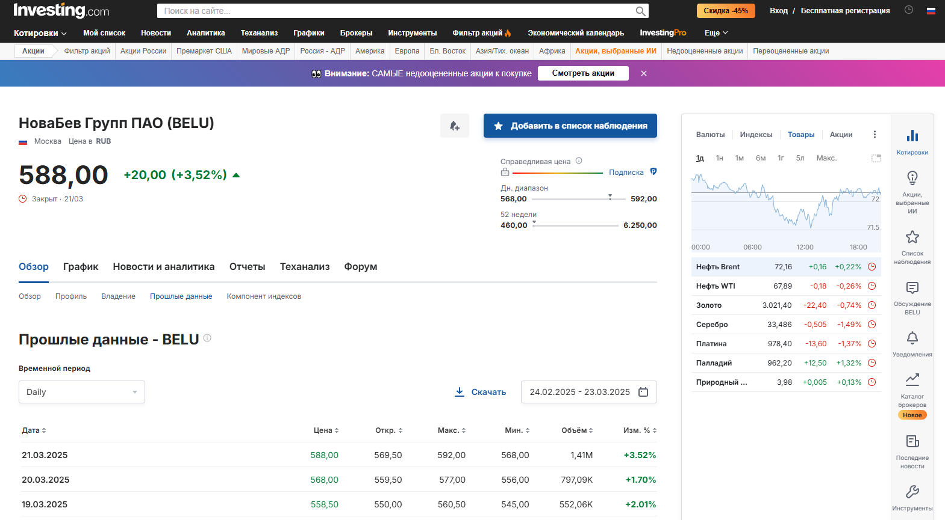
Управление портфелем в 2008-2024
Выбор и загрузка необходимых данных
‹#›
ru.investing.com - данные о ценах закрытия акций.
На портале есть ограничение в 20 лет на выгрузку одним батчом, поэтому в работе соединяются 2 промежутка и убираются дубликаты.

Slide 3
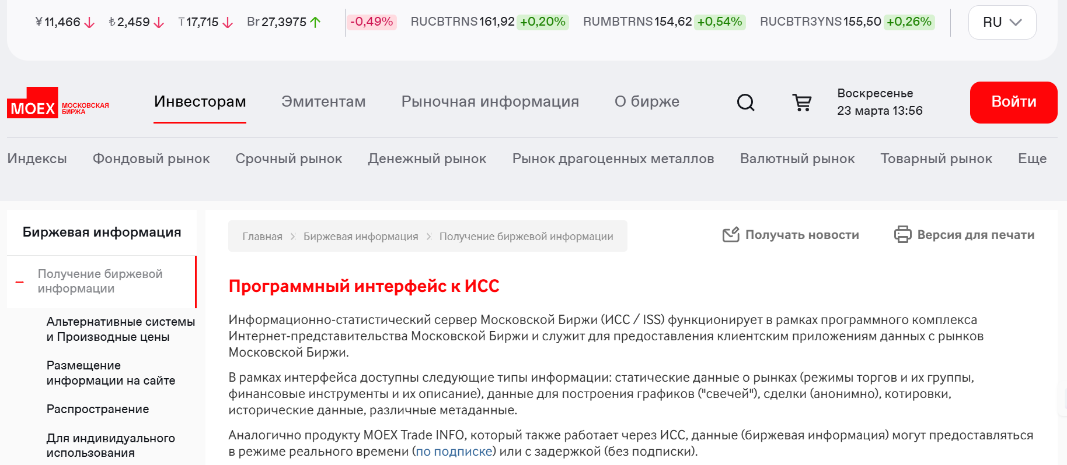
Управление портфелем в 2008-2024
Выбор и загрузка необходимых данных
‹#›
API MOEX - данные о торгующихся на дату X бумагах для выбора 30 бумаг по заданию.
Спойлер: в итоге проанализоровали 33 бумаги, так как после обсуждений несколько тикеров добавили и парочку убрали.

Slide 4
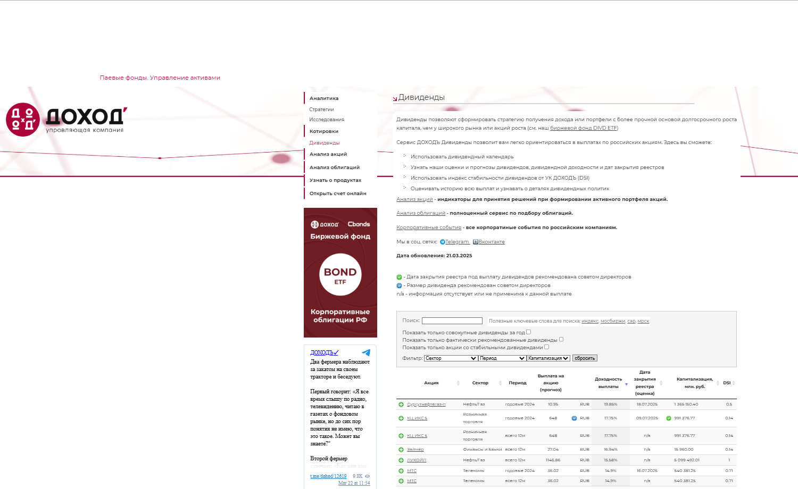
Управление портфелем в 2008-2024
Выбор и загрузка необходимых данных
‹#›
dohod.ru - данные о дивидендах по акциям.
Чтобы сделать расчёт доходностей с учётом дивидендов, потому что дивиденды являются важным индикатором, особенно для российских акций.

Slide 5
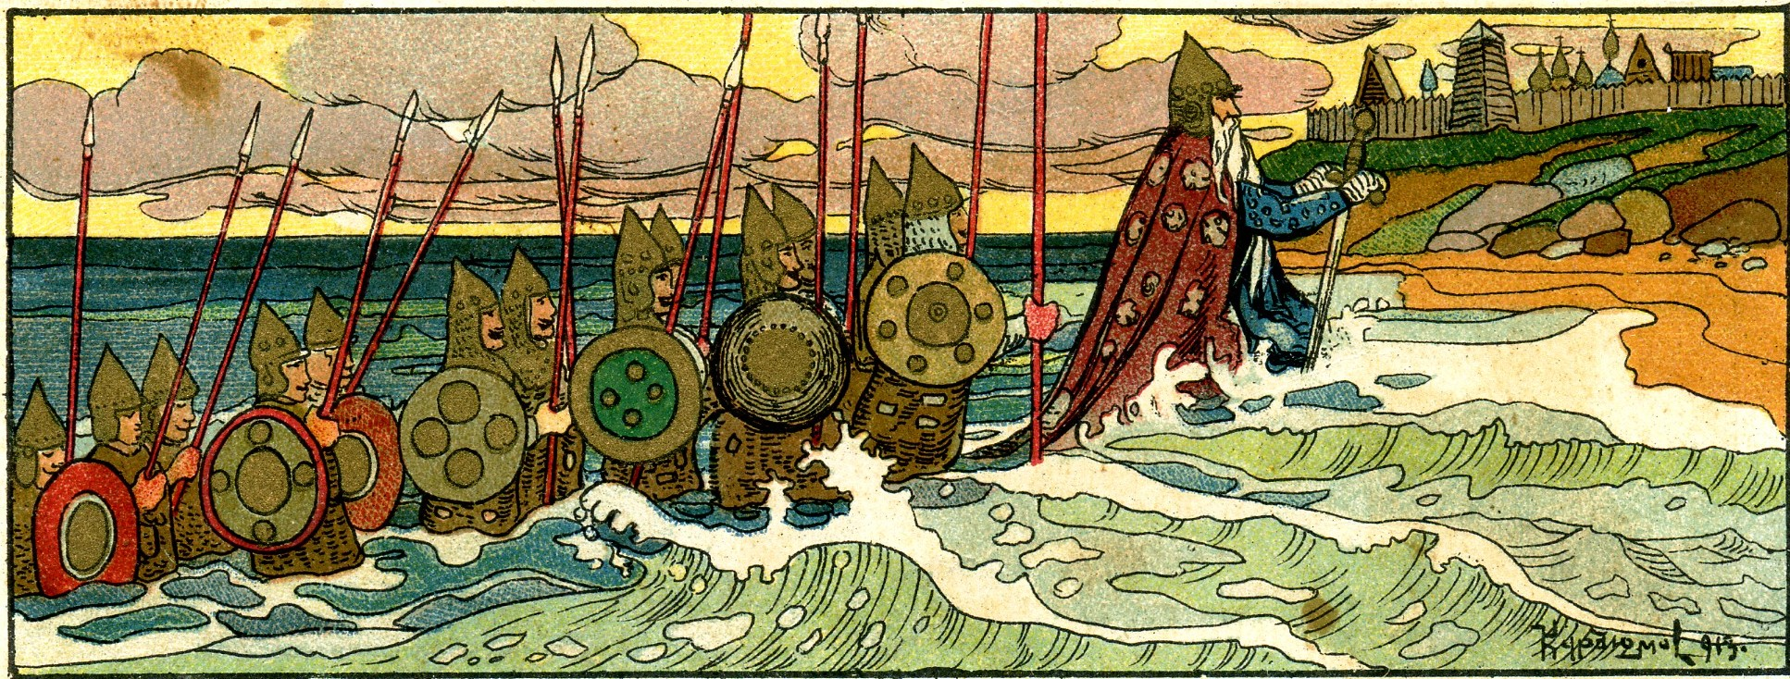








Управление портфелем в 2008-2024
Выбор и загрузка необходимых данных
‹#›
AFKS, AFLT, AKRN, CHMF, GAZP, GMKN, KMAZ, LKOH, LSNG, LSNG_p, MAGN, MGNT, MSNG, MTSS, NLMK, NMTP, NVTK, PIKK, PLZL, RASP, ROSN, RTKM, SBER, SBER_p, SIBN, SNGS, SNGS_p, TATN, TATN_p, TGKN, UTAR, VSMO, VTBR
Рассматриваемые бумаги (всего 33 штуки):
Там ещё другое диво:
Море вздуется бурливо,
Закипит, подымет вой,
Хлынет на берег пустой,
Расплеснётся в скором беге,
И очутятся на бреге,
В чешуе, как жар горя,
Тридцать три богатыря…

Slide 6
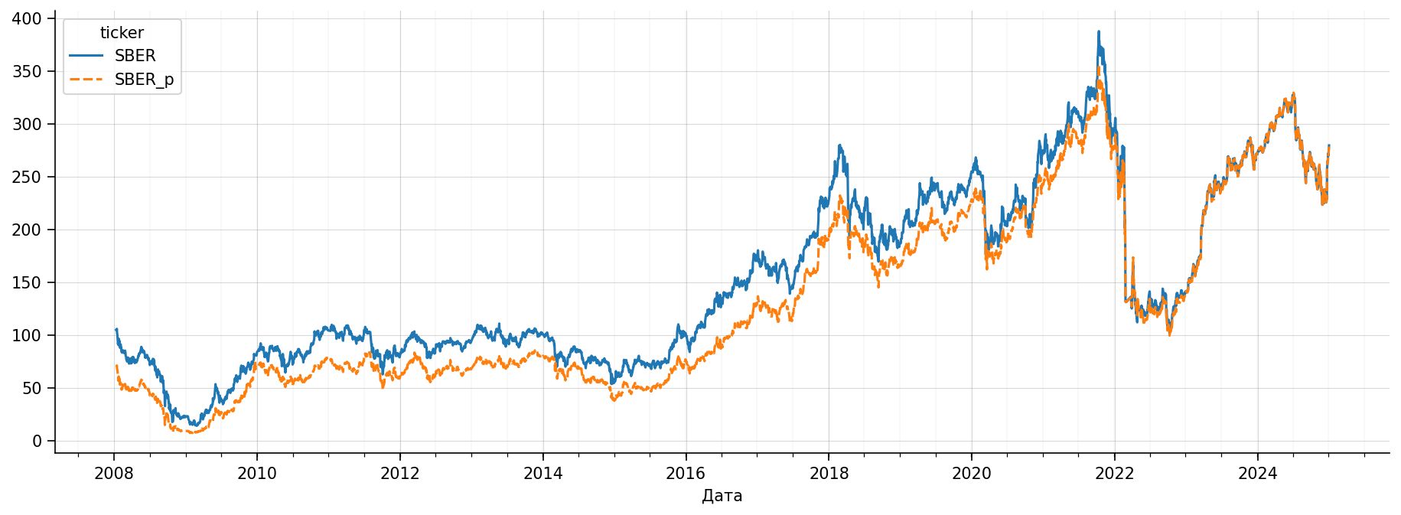
Управление портфелем в 2008-2024
Выбор и загрузка необходимых данных
‹#›
Например, данные цены акций Сбера и привилегированных акций Сбера:

Slide 7
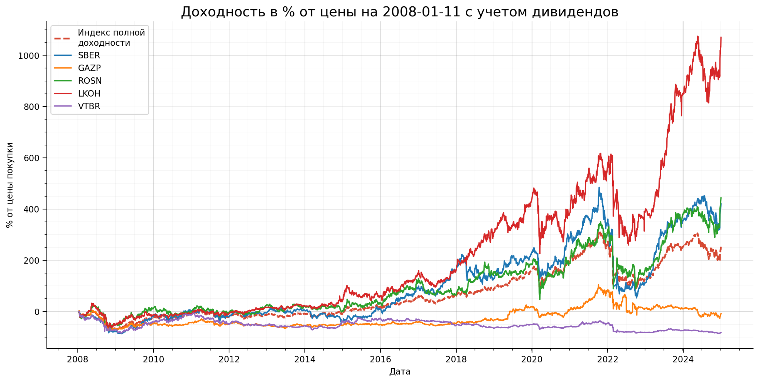
Управление портфелем в 2008-2024
Выбор и загрузка необходимых данных
‹#›

Slide 8
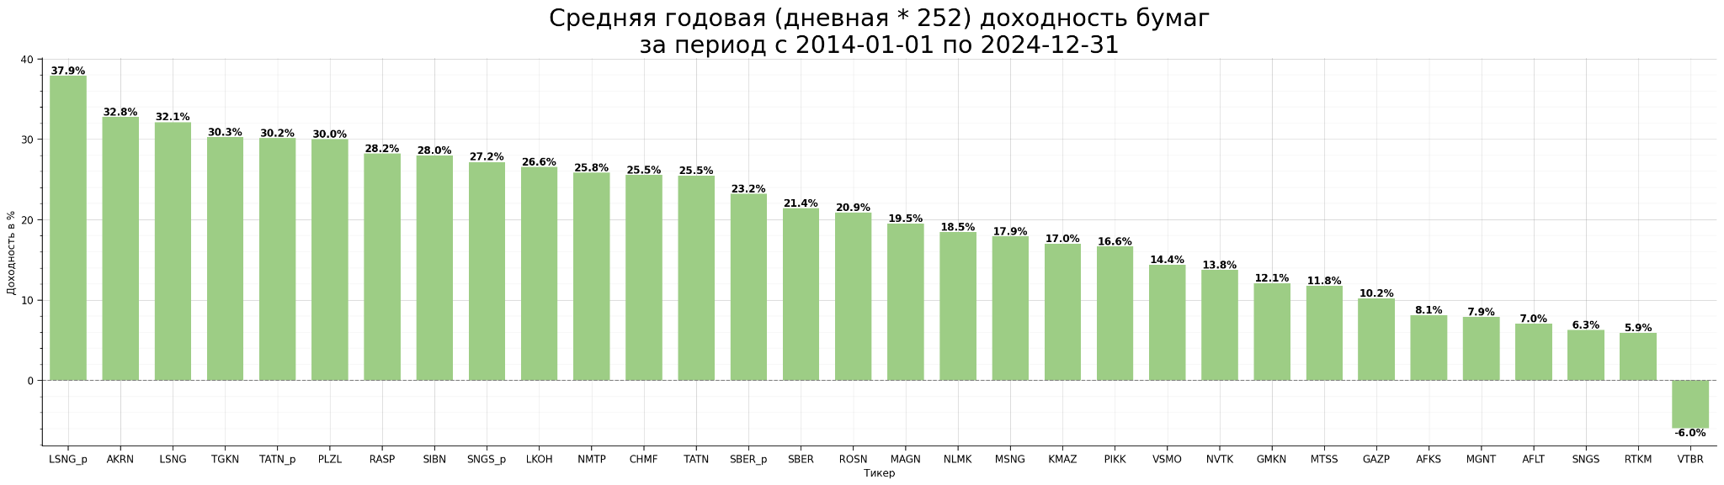
Управление портфелем в 2008-2024
Выбор и загрузка необходимых данных
‹#›

Slide 9
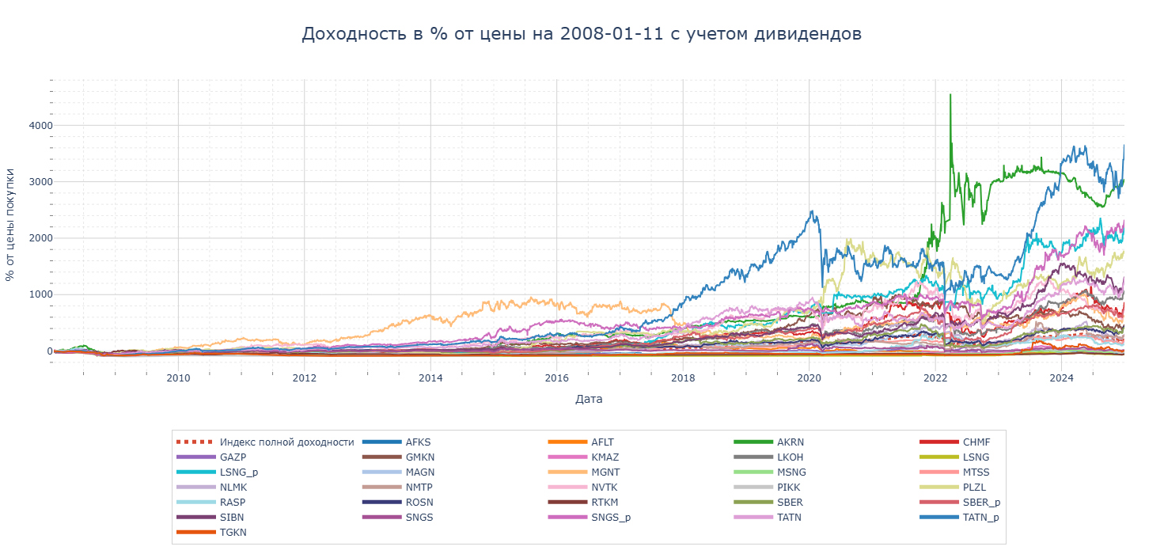
Управление портфелем в 2008-2024
Выбор и загрузка необходимых данных
‹#›

Slide 10
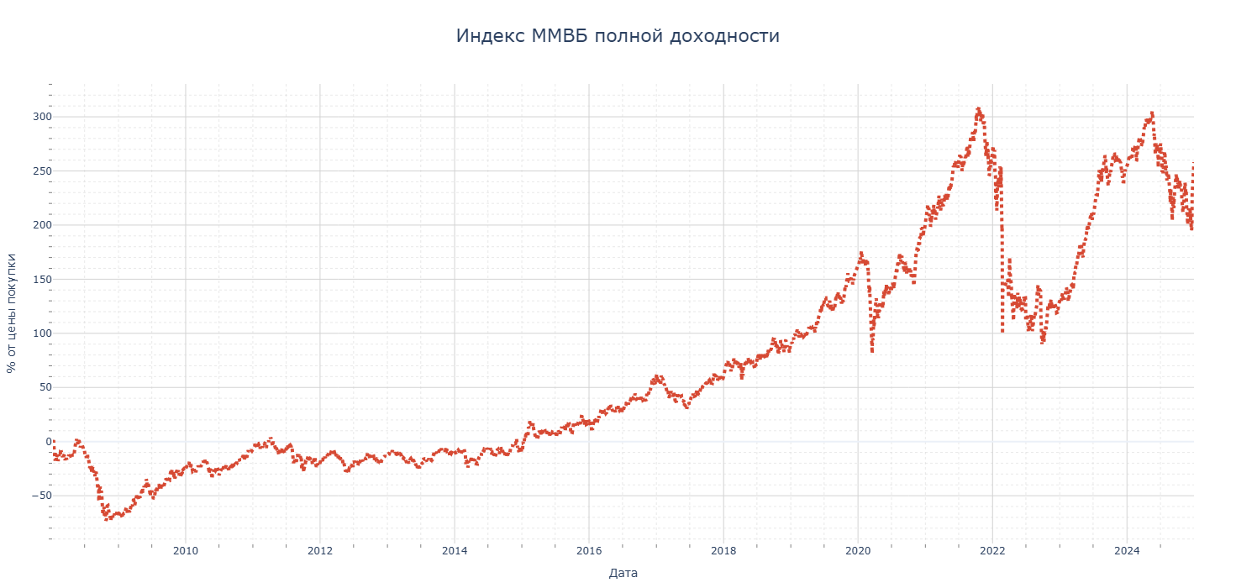
Управление портфелем в 2008-2024
Обоснование выбора окна и схемы взвешивания
‹#›
Для оценки α возьмем в расчет что в году 252 торговых дня, и что значения в последние 5 лет должны иметь вес не ниже 50%, тогда выбор
α = 0.00055
означает вес
(1−0.00055)^{(5⋅252)} ≈ 0.5
для доходности 5 лет назад,
а доходность 11 лет назад будет иметь вес
(1−0.00055)^{(11⋅252)} = 0.25.
Наиболее подходящим вариантом видится оценка ковариации и доходностей с помощью экспоненциального сглаживания на 11-ти летнем окне с 2014 по 2024 года, так как в таком случае мы учитываем с максимальным весом риски последних лет, при этом не упускаем из вида и более позитивный сценарий монотонного роста.

Slide 11
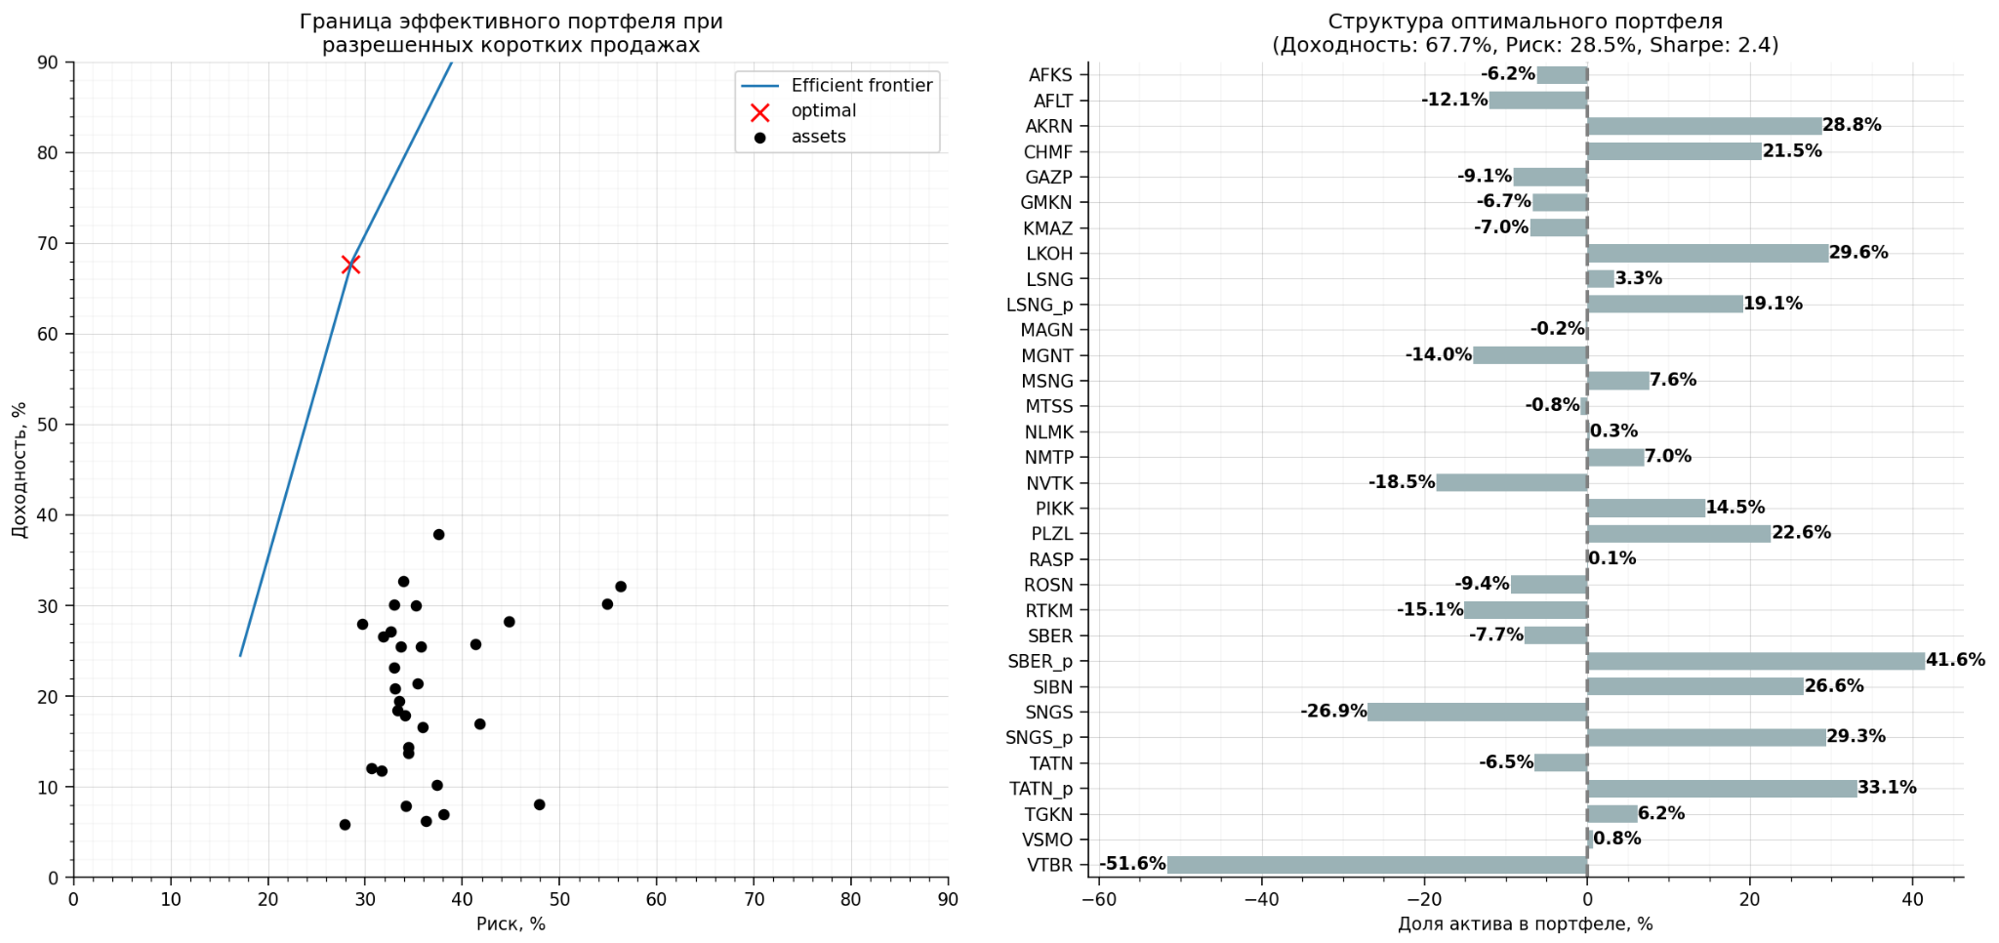
Управление портфелем в 2008-2024
Анализ влияния ограничений в optimizer на границу эффективных портфелей
‹#›

Slide 12
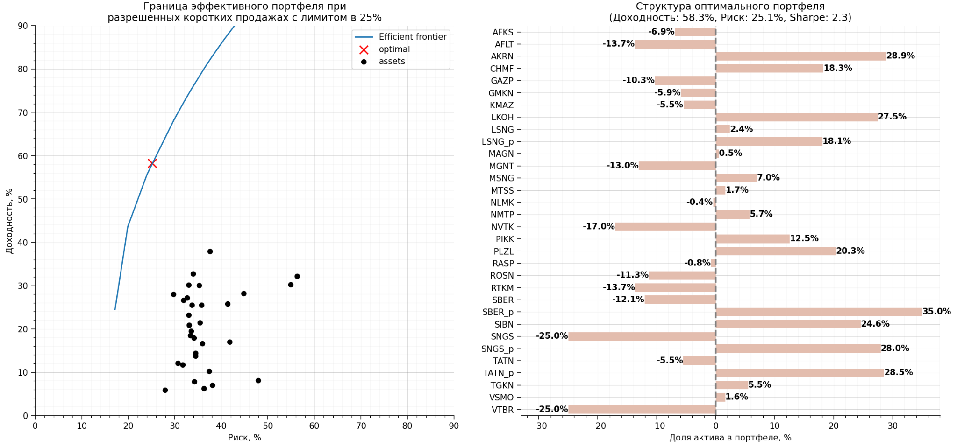
Управление портфелем в 2008-2024
Оценка входящих данных для optimizer на основе исторических и скорректированных значений beta
‹#›

Slide 13
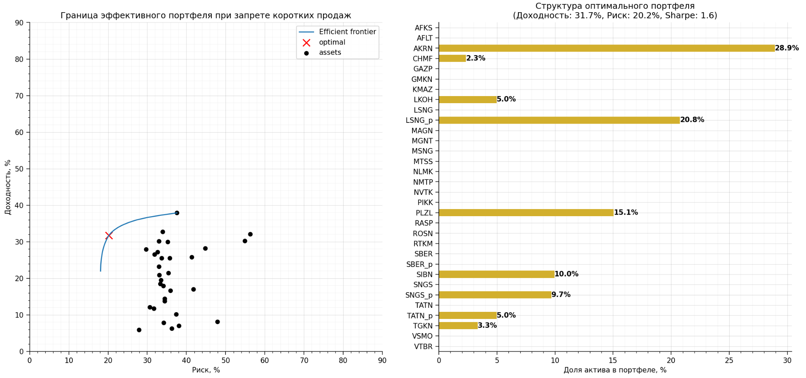
Управление портфелем в 2008-2024
Анализ влияния ограничений в optimizer на границу эффективных портфелей
‹#›

Slide 14
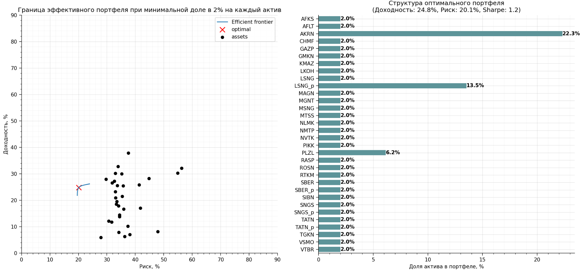
Управление портфелем в 2008-2024
Анализ влияния ограничений в optimizer на границу эффективных портфелей
‹#›

Slide 15
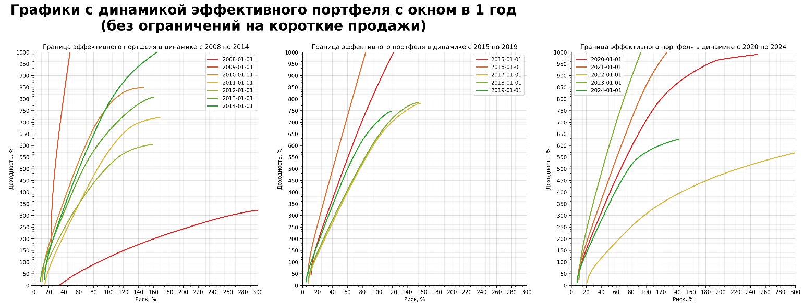
Управление портфелем в 2008-2024
Анализ стабильности во времени границы эффективных портфелей
‹#›

Slide 16
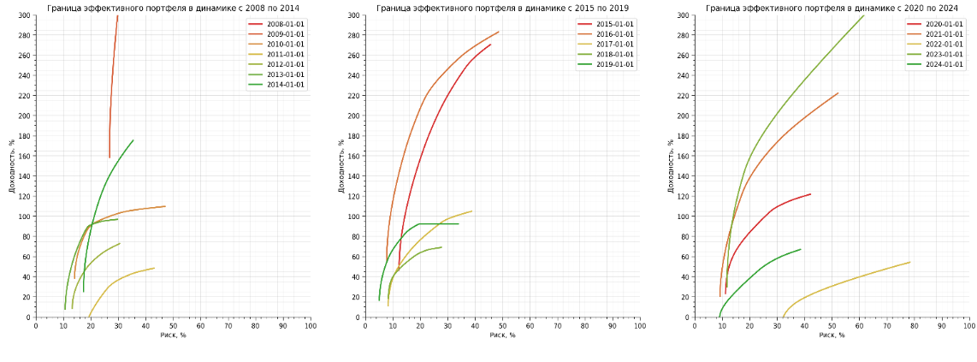
Управление портфелем в 2008-2024
Анализ стабильности во времени границы эффективных портфелей
‹#›

Slide 17
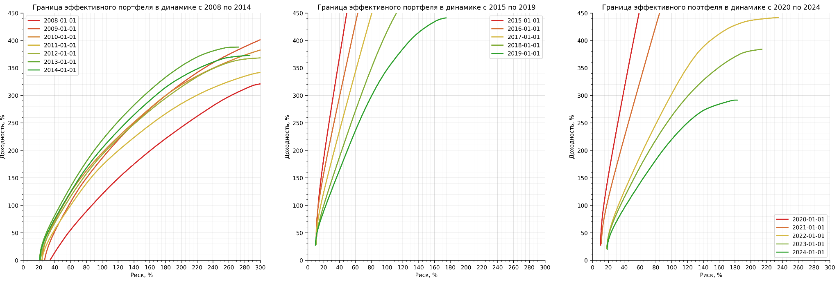
Управление портфелем в 2008-2024
Анализ стабильности во времени границы эффективных портфелей
‹#›

Slide 18
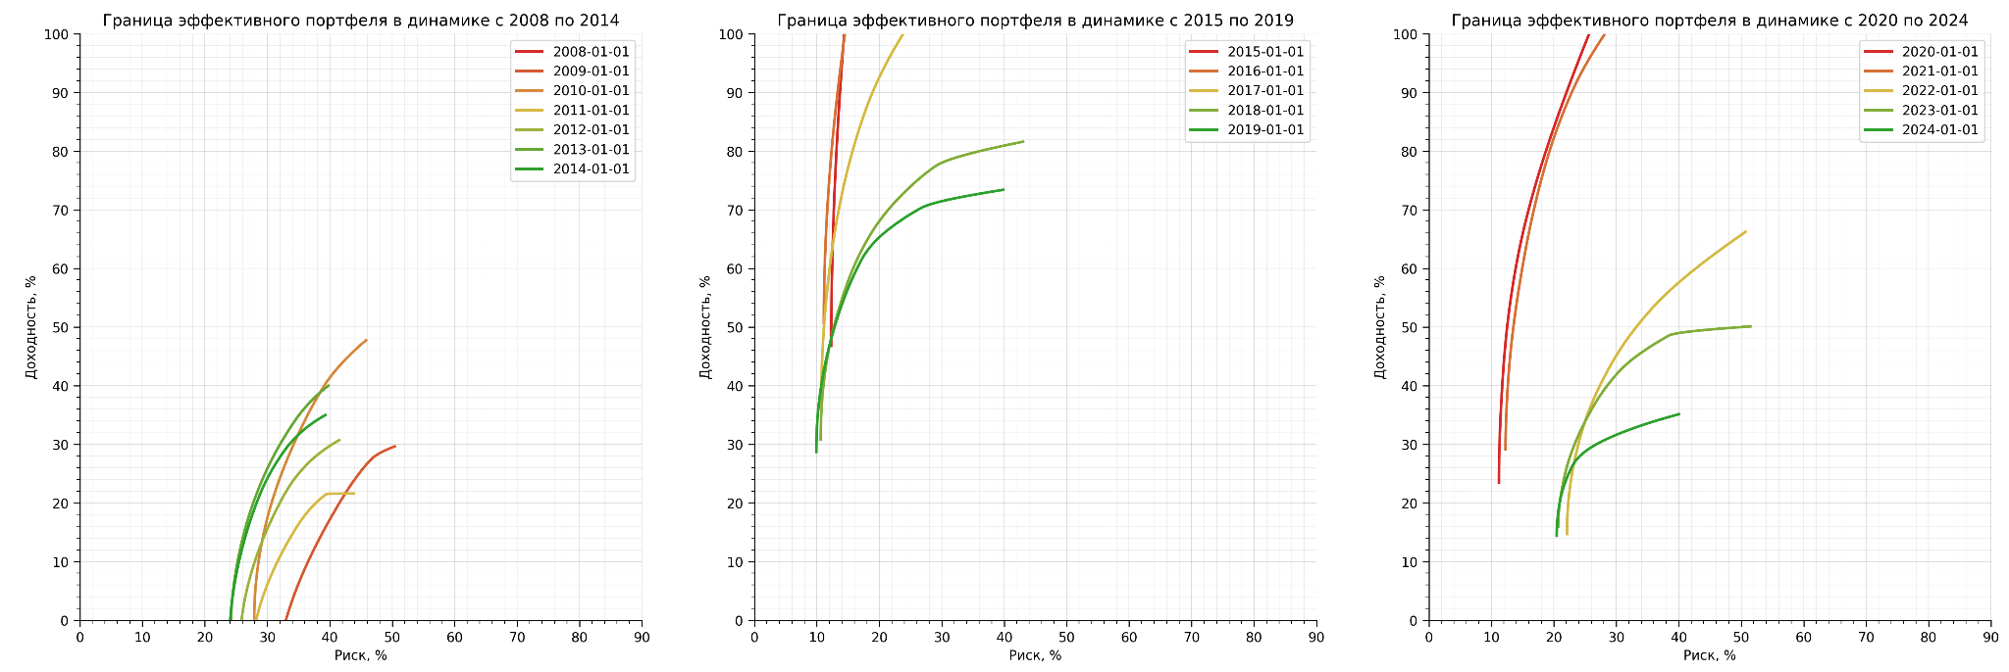
Управление портфелем в 2008-2024
Анализ стабильности во времени границы эффективных портфелей
‹#›

Slide 19
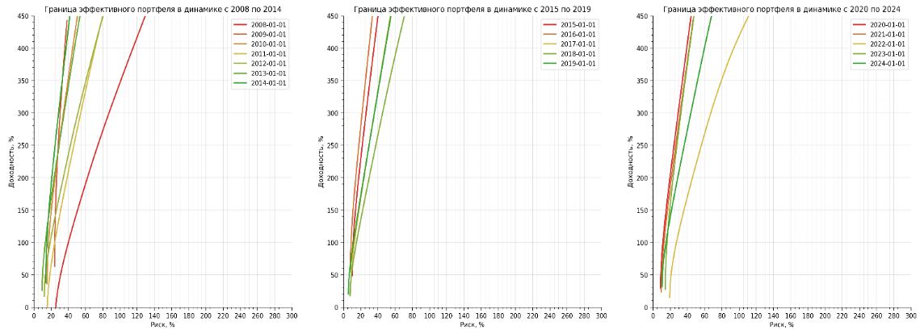
Управление портфелем в 2008-2024
Анализ стабильности во времени границы эффективных портфелей
‹#›

Slide 20
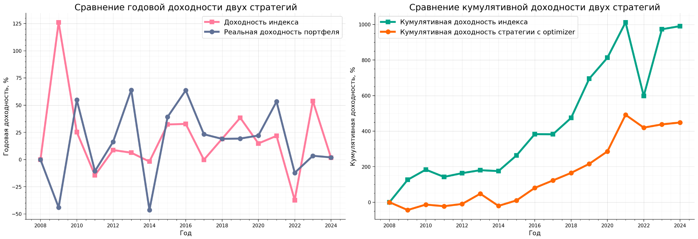
Управление портфелем в 2008-2024
Оценка эффективного портфеля
‹#›

Slide 21
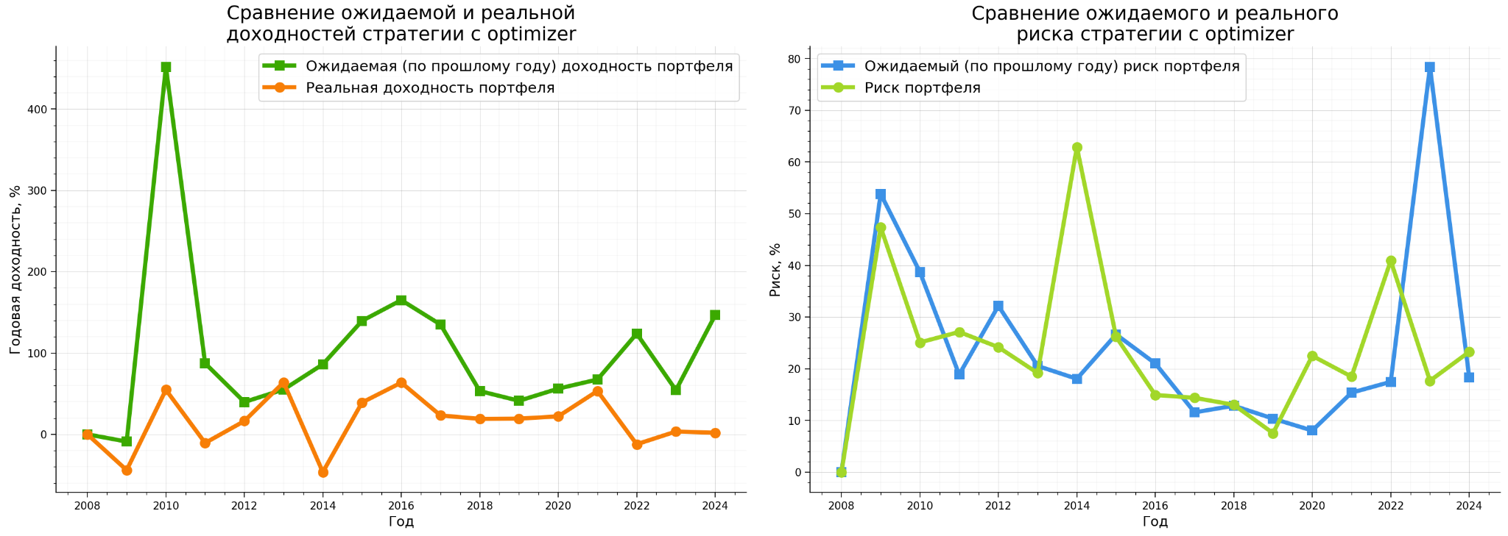
Управление портфелем в 2008-2024
Оценка эффективного портфеля
‹#›

Slide 22

Управление портфелем в 2008-2024
Оценка эффективного портфеля
‹#›
Несколько наблюдений и выводов:
Индексная стратегия значительно превосходит стратегию с ежегодной ребалансировкой: кумулятивная доходность пассивной стратегии составила +991%, в то время как активная стратегия показала +449%.
В большей степени отрыв связан с 2008-2009 годами, т.к. в 2008 году все бумаги очень сильно упали и optimizer выбрал всего 1 актив по итогам 2008, который в 2009 год упал, в то время как индекс взлетел на +130%.
Зачастую портфель по optimizer сильно переоценивает ожидаемую доходность.

Slide 23
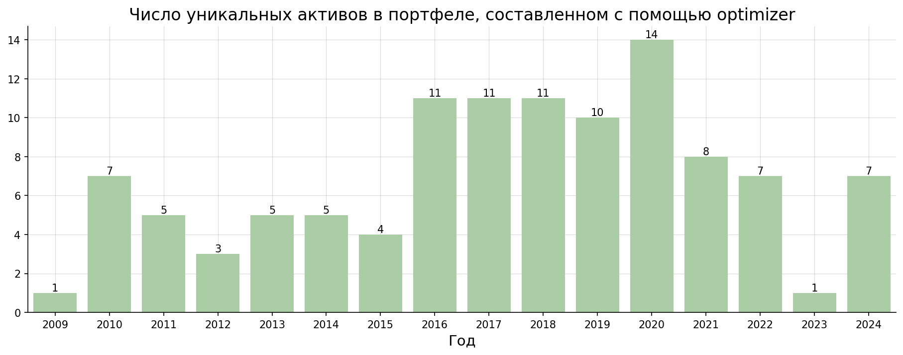
Управление портфелем в 2008-2024
Оценка эффективного портфеля
‹#›
Несколько наблюдений и выводов:

Slide 24
Управление портфелем в 2008-2024
Улучшенный портфель на дистанции: диверсификация
‹#›
Добавим ограничение - вес каждой бумаги от 1% до 20%.
Результат по доходности за 16 лет:
449%
2344%
Старый портфель по optimizer с ограничением и ежегодной ребалансировкой - для каждого года подбираем параметры на основе предыдущего и собираем портфель.
Например, для 2009 подаем в optimizer параметры бумаг 2008 года и получаем веса.
Новый портфель с ограничением
Основное наблюдение в том, что в 2008-2009 годах было очень сильное влияние от резкого искажения и потом портфелю было тяжело догнать индекс, однако за счет ограничения на минимальный вес мы улучшили диверсификацию и защитили портфель от кризисного периода.

Slide 25
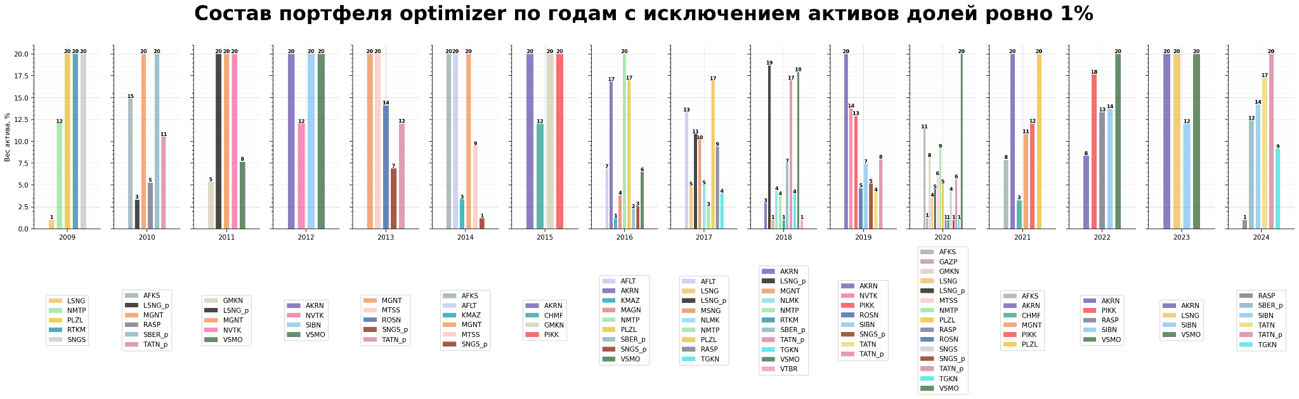
Управление портфелем в 2008-2024
Улучшенный портфель на дистанции: диверсификация
‹#›

Slide 26
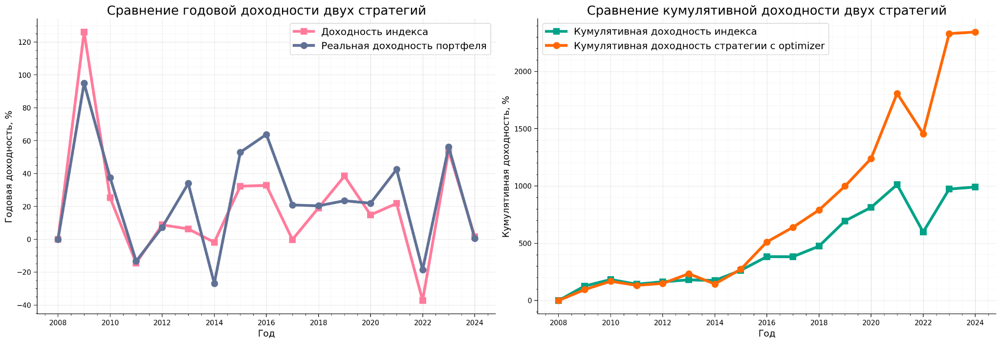
Управление портфелем в 2008-2024
Улучшенный портфель на дистанции: диверсификация
‹#›

Slide 27
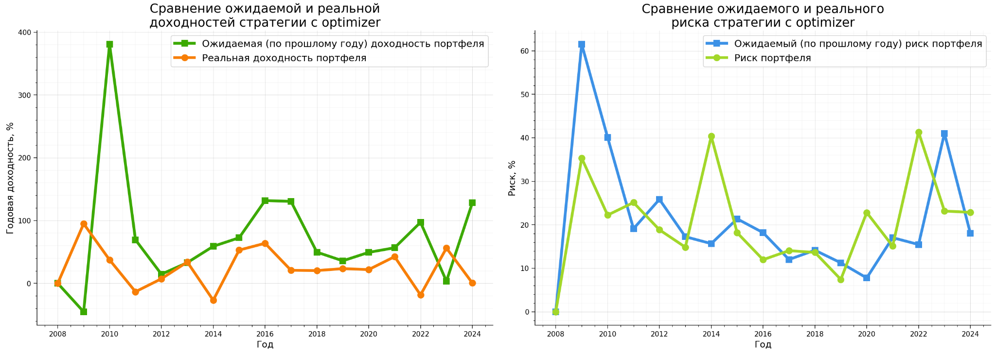
Управление портфелем в 2008-2024
Улучшенный портфель на дистанции: диверсификация
‹#›

Slide 28

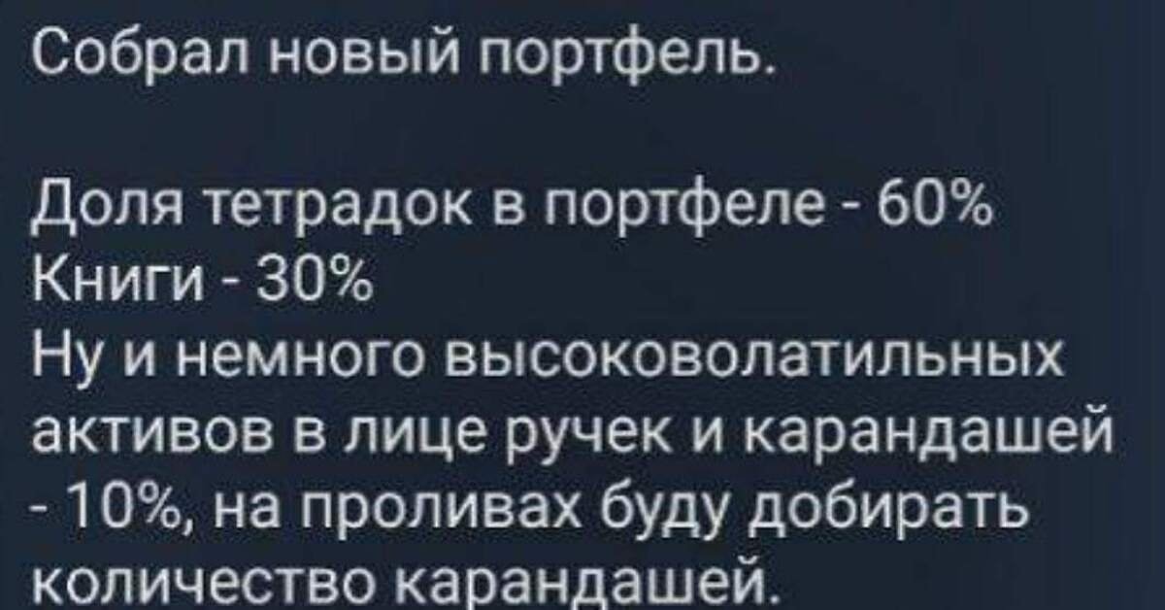
Управление портфелем в 2008-2024
Оценка эффективного портфеля
‹#›
Несколько наблюдений и выводов:
Ограничения существенно влияют на optimizer, т.к. он в большинстве случаев дает 2-3 бумагам вес 20% (и, вероятно, дал бы им еще больший вес).
Многие бумаги входят в портфель с небольшой цикличностью, например:
AKRN в 2015-2016, 2018-2019, 2021-2022
LSNG_p 2010-2011, 2017-2018
MGNT 2010-2011, 2013-2014
PLZL 2016-2017, 2020-2021
Портфель зачастую выбирает не самые популярные бумаги, например, LSNG, SNGS, NMTP, VSMO, KMAZ и другие, что, вероятно, и позволяет обходить индекс в доходности, так как такие бумаги зачастую более волатильные и растут/падают быстрее рынка и привычных голубых фишек.

Slide 29
Управление портфелем в 2008-2024
Оценка входящих данных для optimizer на основе исторических значений β (historical betas)
‹#›
Для оценки β возьмем в расчет что в году 252 торговых дня, и что значения в последние 3 лет должны иметь вес не ниже 50%, тогда выбор
α = 0.000917
означает вес
(1−0.000917)^{(3⋅252)} ≈ 0.5
для β 3 года назад,
а доходность 15 лет назад будет иметь вес
(1−0.000917)^{(15⋅252)} = 0.03.
В качестве индекса мы используем индекс полной доходности IMOEX - MCFTR. В нашем портфеле 23/30 компаний включены в индекс IMOEX, большинство исторически платили высокие дивиденды, которые нужно учитывать, чтобы не было расхождения в доходностях индекса и портфеля в день крупного див гепа. Также индекс MCFTR также как и наш портфель номинирован в рублях (в отличие например от индекса RTS).

Slide 30
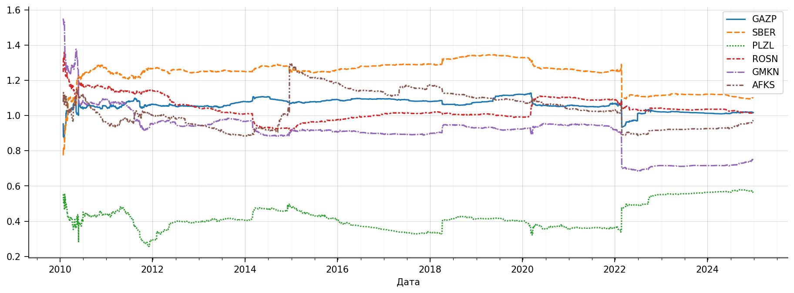
Управление портфелем в 2008-2024
Оценка входящих данных для optimizer на основе исторических значений β (historical betas)
‹#›
Динамика исторических значений β

Slide 31
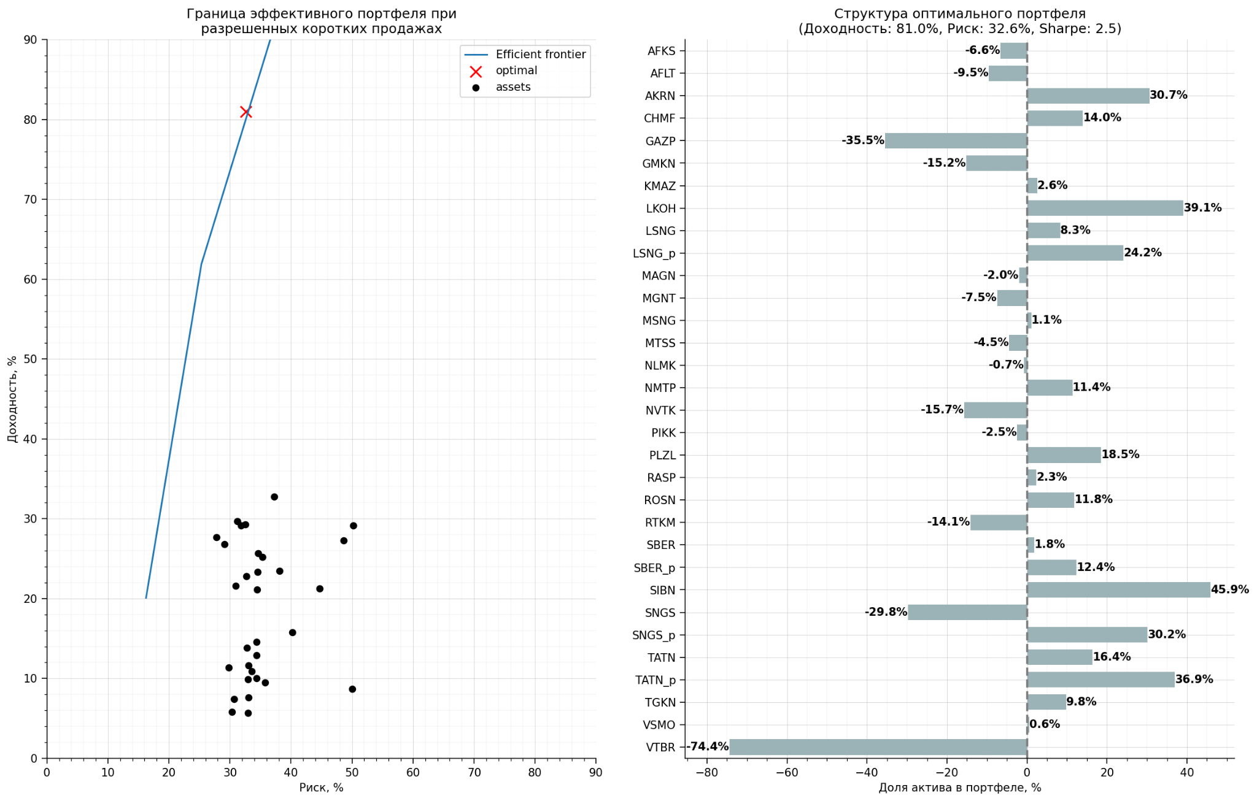
Управление портфелем в 2008-2024
Оценка входящих данных для optimizer на основе исторических значений β (historical betas)
‹#›

Slide 32
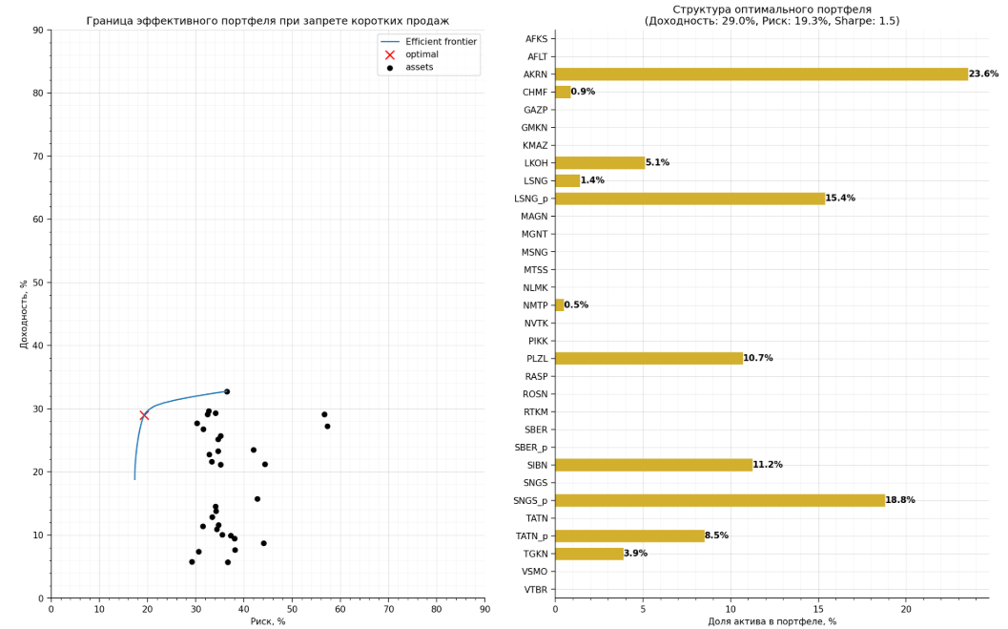
Управление портфелем в 2008-2024
Оценка входящих данных для optimizer на основе исторических значений β (historical betas)
‹#›

Slide 33
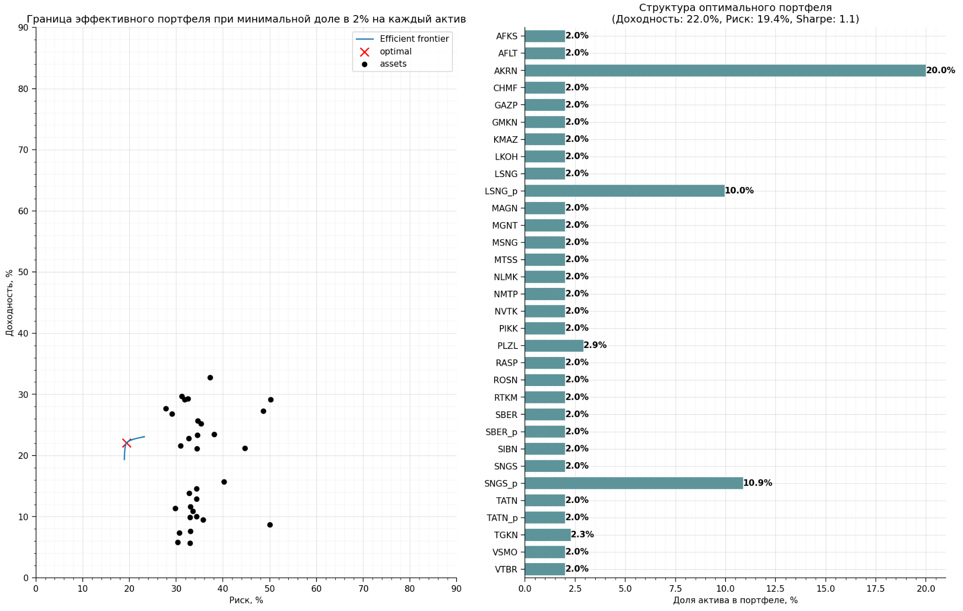
Управление портфелем в 2008-2024
Оценка входящих данных для optimizer на основе исторических значений β (historical betas)
‹#›

Slide 34
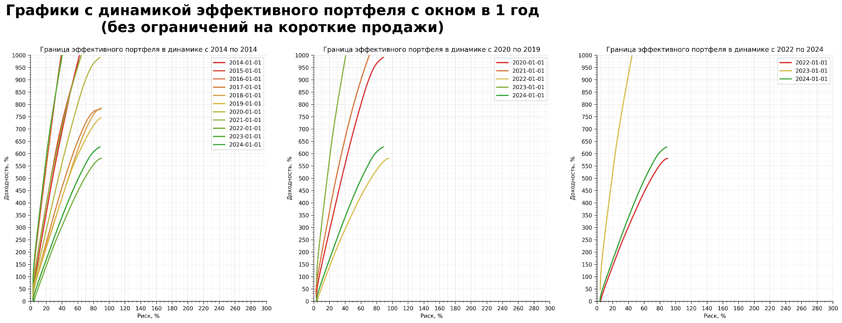
Управление портфелем в 2008-2024
Динамика границы эффективных портфелей на основе исторических значений β (historical betas)
‹#›

Slide 35
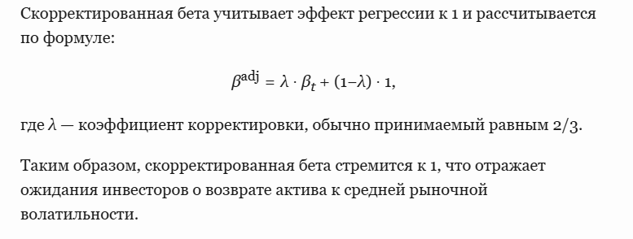
Управление портфелем в 2008-2024
Оценка входящих данных для optimizer на основе скорректированных значений β (adjusted betas)
‹#›

Slide 36
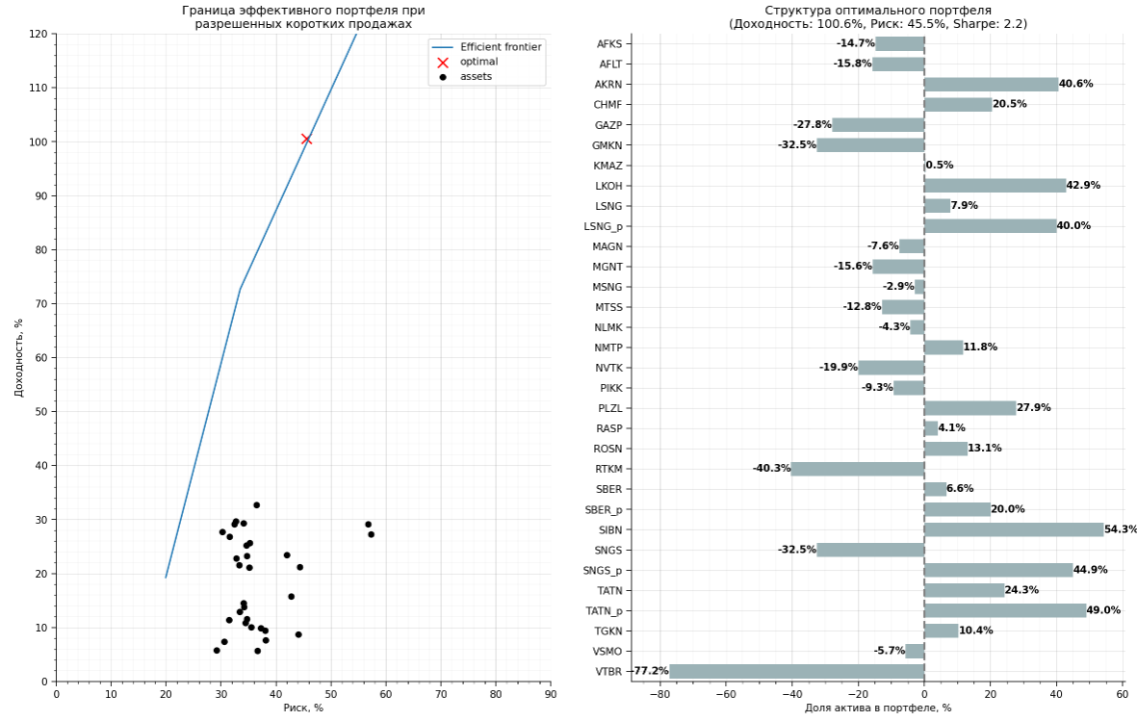
Управление портфелем в 2008-2024
Оценка входящих данных для optimizer на основе скорректированных значений β (adjusted betas)
‹#›

Slide 37
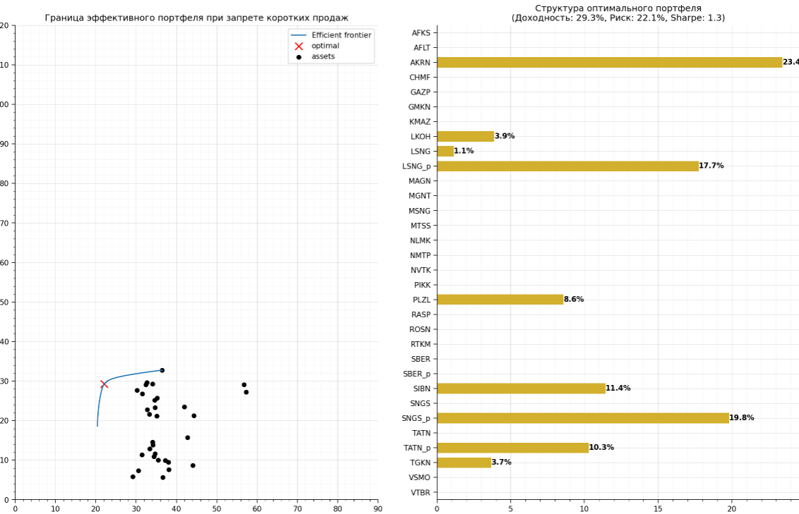
Управление портфелем в 2008-2024
Оценка входящих данных для optimizer на основе скорректированных значений β (adjusted betas)
‹#›

Slide 38
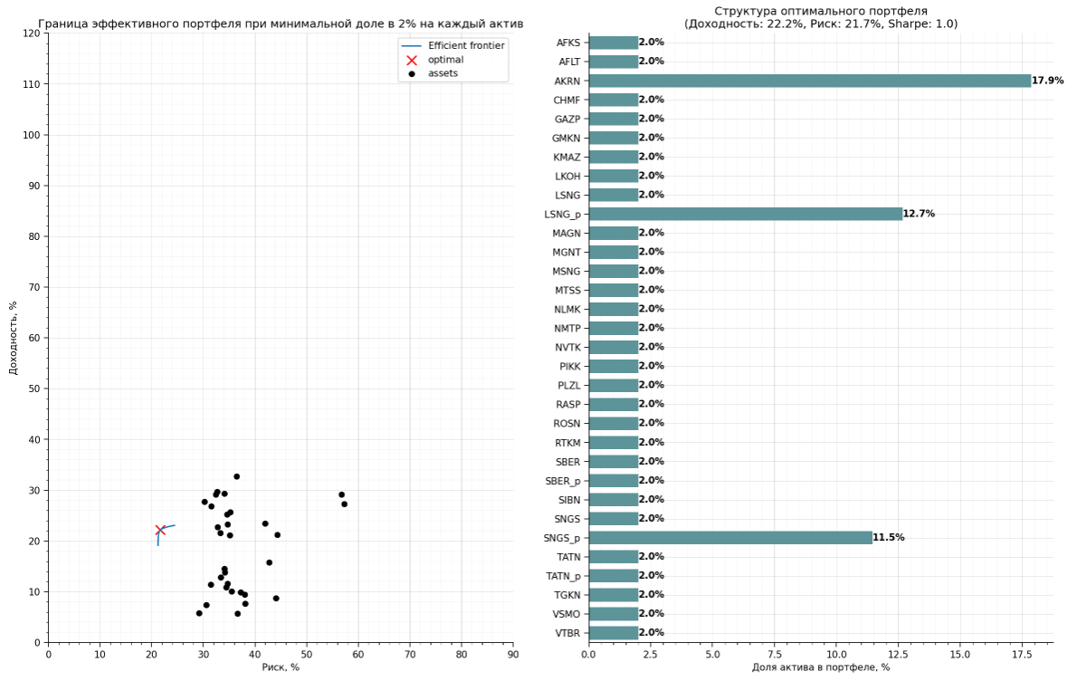
Управление портфелем в 2008-2024
Оценка входящих данных для optimizer на основе скорректированных значений β (adjusted betas)
‹#›

Slide 39
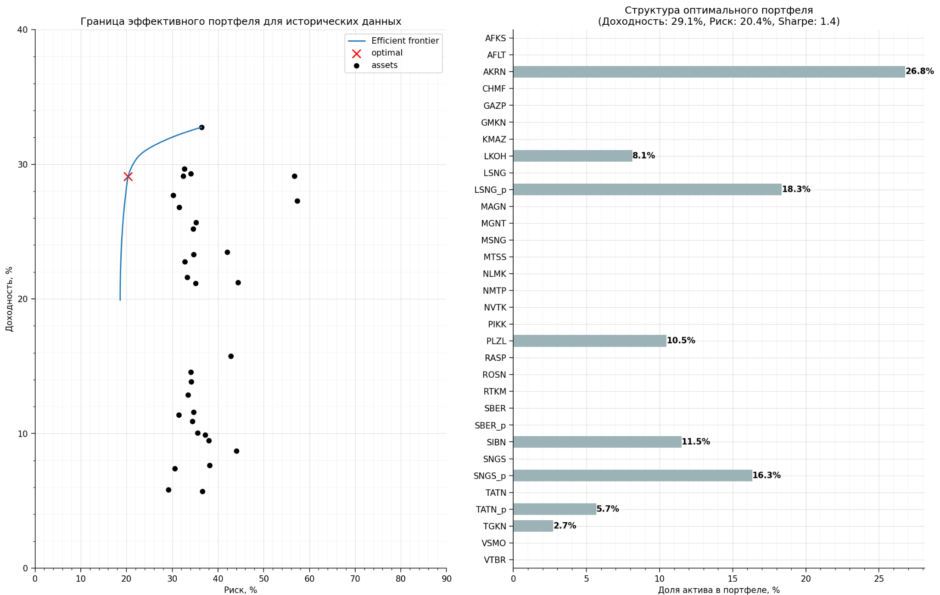
Управление портфелем в 2008-2024
Анализ границ эффективных портфелей на основе исторических доходностей, исторических и скорректированных β
‹#›
Сравним границы эфф. портфелей, рассчитанные тремя способами: на основе исторических доходностей, исторических и скорректированных β
Вклад отдельных акций изменяется в зависимости от метода. Например, LSNG_P и AKRN занимают крупные доли во всех случаях, но их точные веса различаются. В портфеле на основе исторических доходностей AKRN – 26.8%, а в скорректированном варианте – 23.9%. Веса других активов также меняются, особенно у SNGS_p и SIBN.
Оптимальный портфель (красная точка) в любом случае находится на границе (Efficient Frontier), но характеристики различаются.

Slide 40
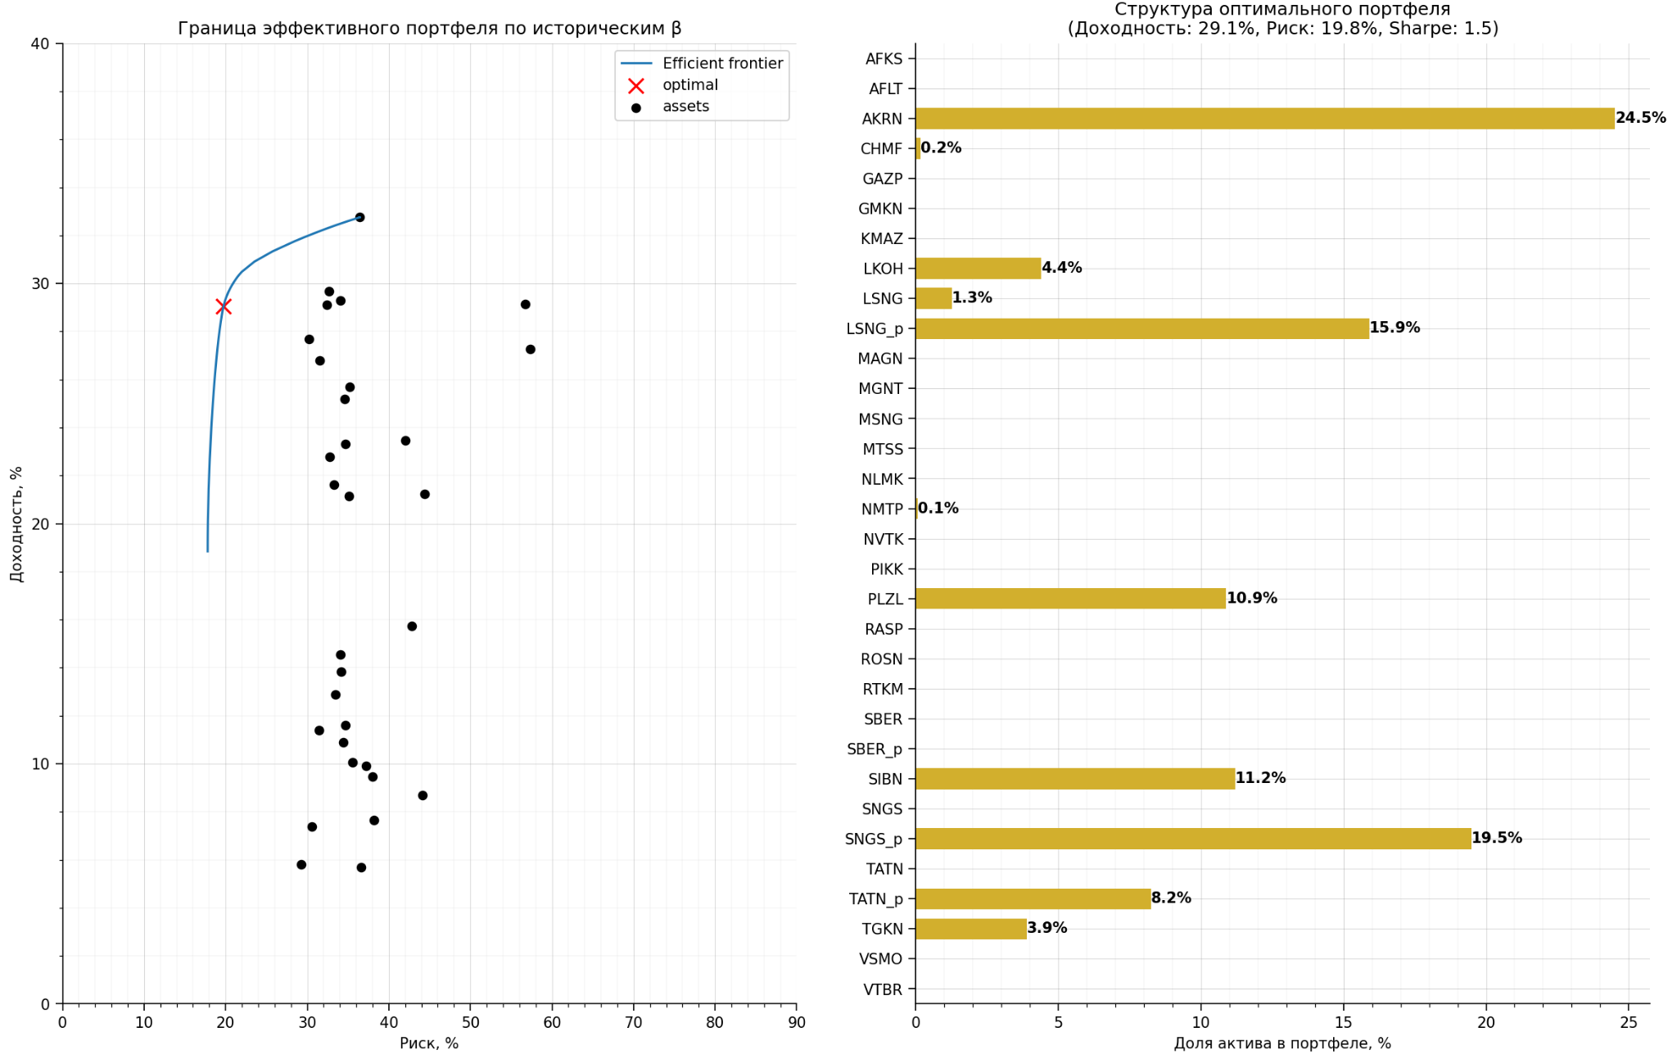
Управление портфелем в 2008-2024
Анализ границ эффективных портфелей на основе исторических доходностей, исторических и скорректированных β
‹#›
Ещё несколько наблюдений и выводов по результатам сравнения:
Оптимальные портфели при разных подходах имеют схожую доходность (около 29%), но различный уровень риска.
Риск портфеля на основе исторических доходностей – 20.4% (Sharpe: 1.4).
Риск портфеля на основе исторических β – 19.8% (Sharpe: 1.5).
Риск портфеля на основе скорректированных β – 22.2% (Sharpe: 1.3).
Это показывает, что использование β снижает оценку риска, но скорректированные β дают более консервативную оценку.

Slide 41
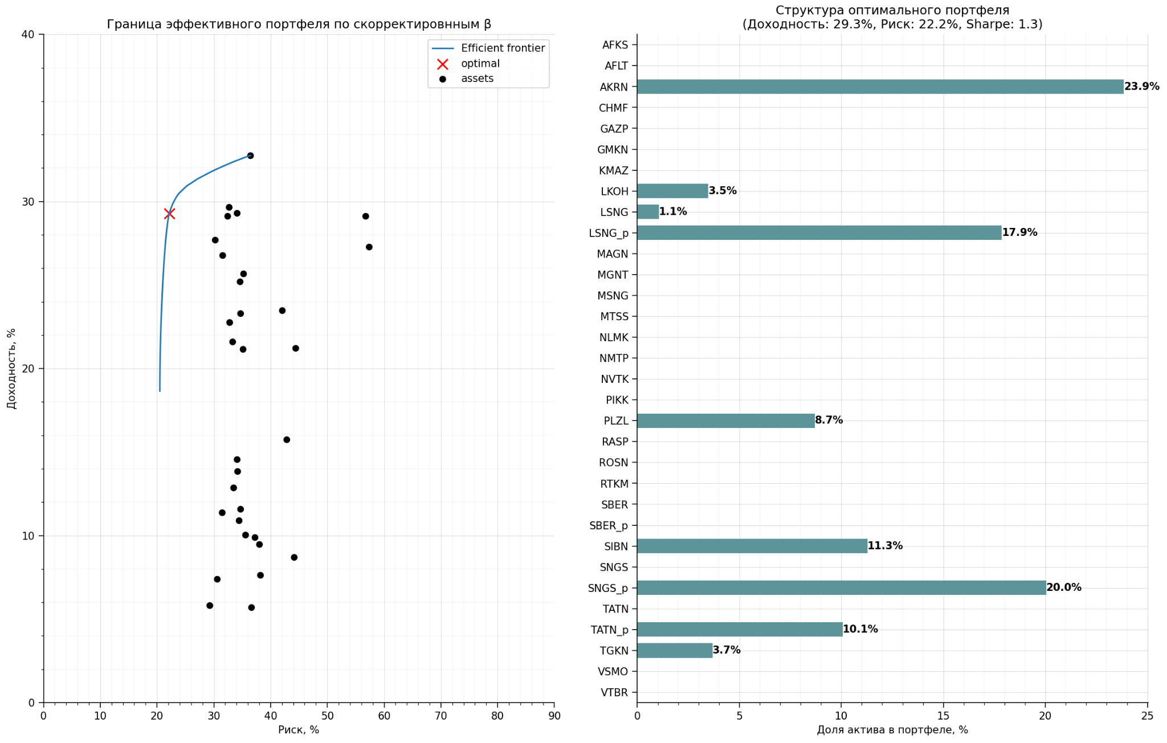
Управление портфелем в 2008-2024
Анализ границ эффективных портфелей на основе исторических доходностей, исторических и скорректированных β
‹#›
Экономическая интерпретация полученных результатов:
Исторические доходности – учитывают фактические показатели прошлого, но не корректируют риск через β, поэтому могут переоценивать доходность и недооценивать риск.
Исторические β – позволяют лучше учитывать систематический риск, что ведет к более стабильному и сбалансированному портфелю с более высоким Sharpe.
Скорректированные β – компромисс между историческими данными и устойчивостью оценок исторических β, дают более консервативную оценку.

Slide 42

Управление портфелем в 2008-2024
Анализ границ эффективных портфелей на основе исторических доходностей, исторических и скорректированных β
‹#›
Итог:
Если цель – максимизировать оценку доходности, метод исторических доходностей дает наивысшие результаты, но с повышенным риском.
Если важно сбалансировать риск и доходность, исторические β лучше балансируют риск и доходность (лучший Sharpe).
Если стратегия консервативная, то скорректированные β дают более осторожные веса.

Slide 43
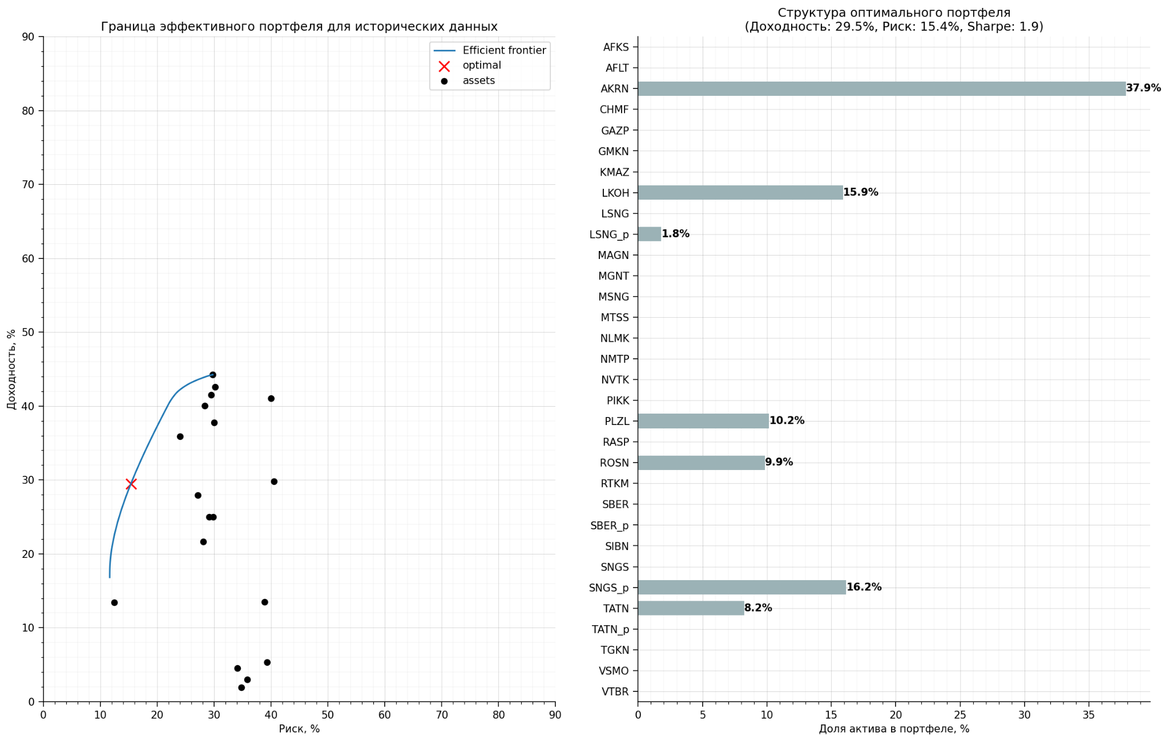
Управление портфелем в 2008-2024
Анализ границ эффективных портфелей на основе исторических доходностей, исторических и скорректированных β для окна 2022-2024
‹#›
Проделаем то же для другого окна
Исторические доходности: Доходность 29.5%, риск 15.4%, Sharpe 1.9.
Исторические β: Доходность 38.0%, риск 22.9%, Sharpe 1.7.
Скорректированные β: Доходность 40.3%, риск 26.8%, Sharpe 1.5.
Использование β теперь ПОВЫШАЕТ оценку риска и доходности по сравнению с историческими доходностями, при этом Sharpe заметно снижается Скорректированные β дают существенно более консервативную оценку риска, но и оценивают доходность гораздо выше исторических данных

Slide 44
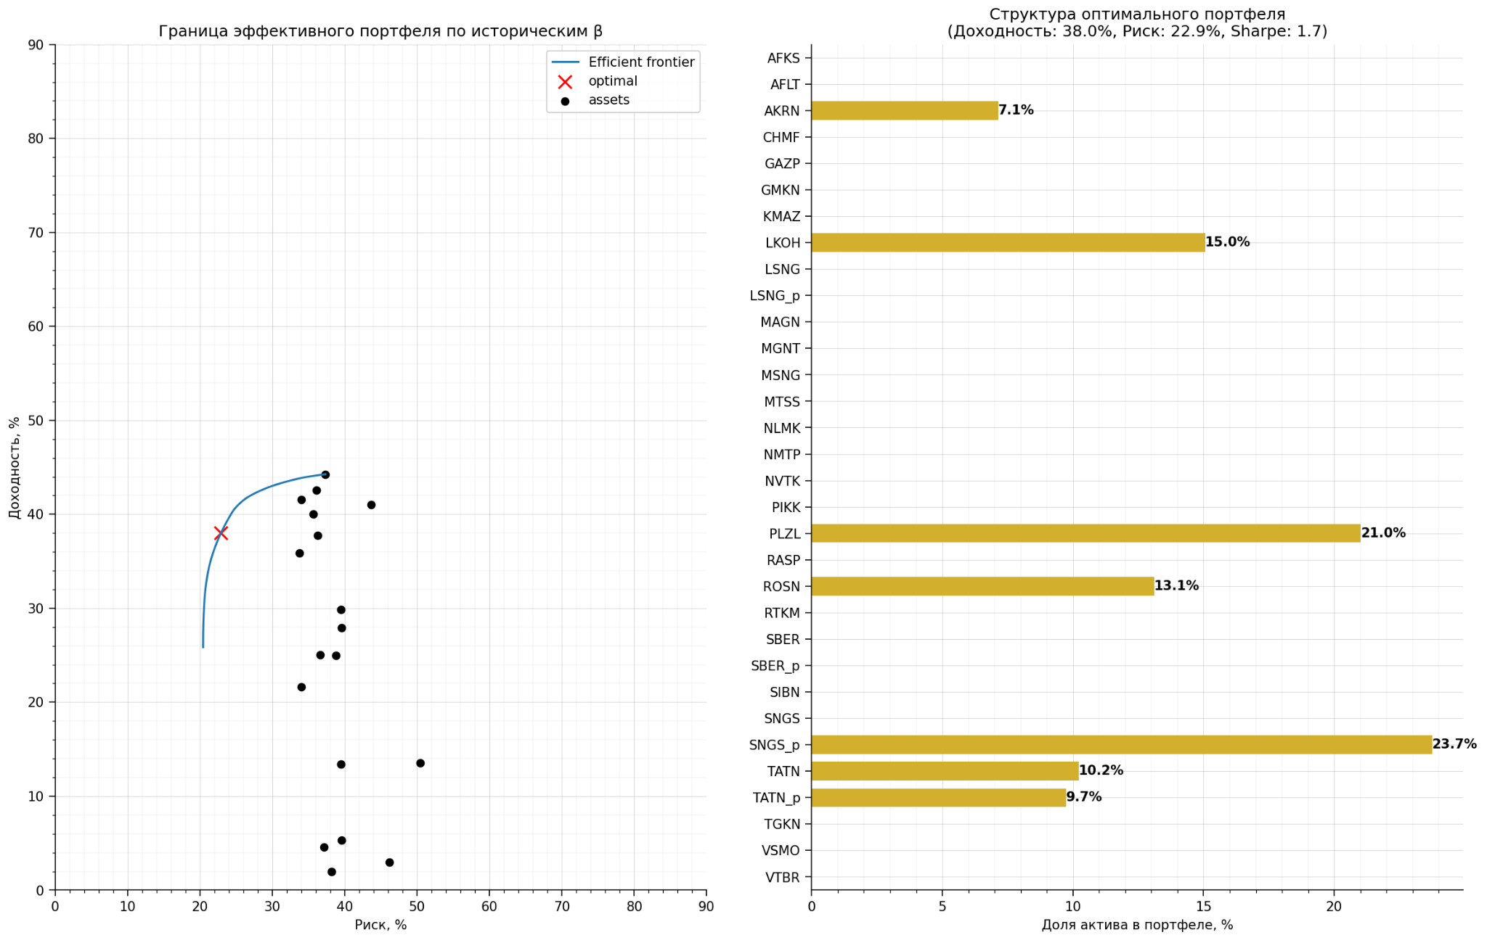
Управление портфелем в 2008-2024
Анализ границ эффективных портфелей на основе исторических доходностей, исторических и скорректированных β для окна 2022-2024
‹#›
Ещё несколько наблюдений и выводов по результатам сравнения:
Это может быть связано с тем, что за период 2022–2024 (с учетом сглаживания за 252 дня) рынок демонстрировал более высокую волатильность, и β-методы лучше улавливали систематический риск. При этом коэффициент Шарпа снижается по мере перехода от исторических доходностей к скорректированным β, что также указывает на более консервативный подход в последних двух методах.
Использование β увеличивает диверсификацию: снижаются доли крупнейших позиций, крупнейшая позиция не превышает 25%, в то время как портфель, рассчитанный по историческим данным портфель включает в себя долю в 40% в Акроне.

Slide 45
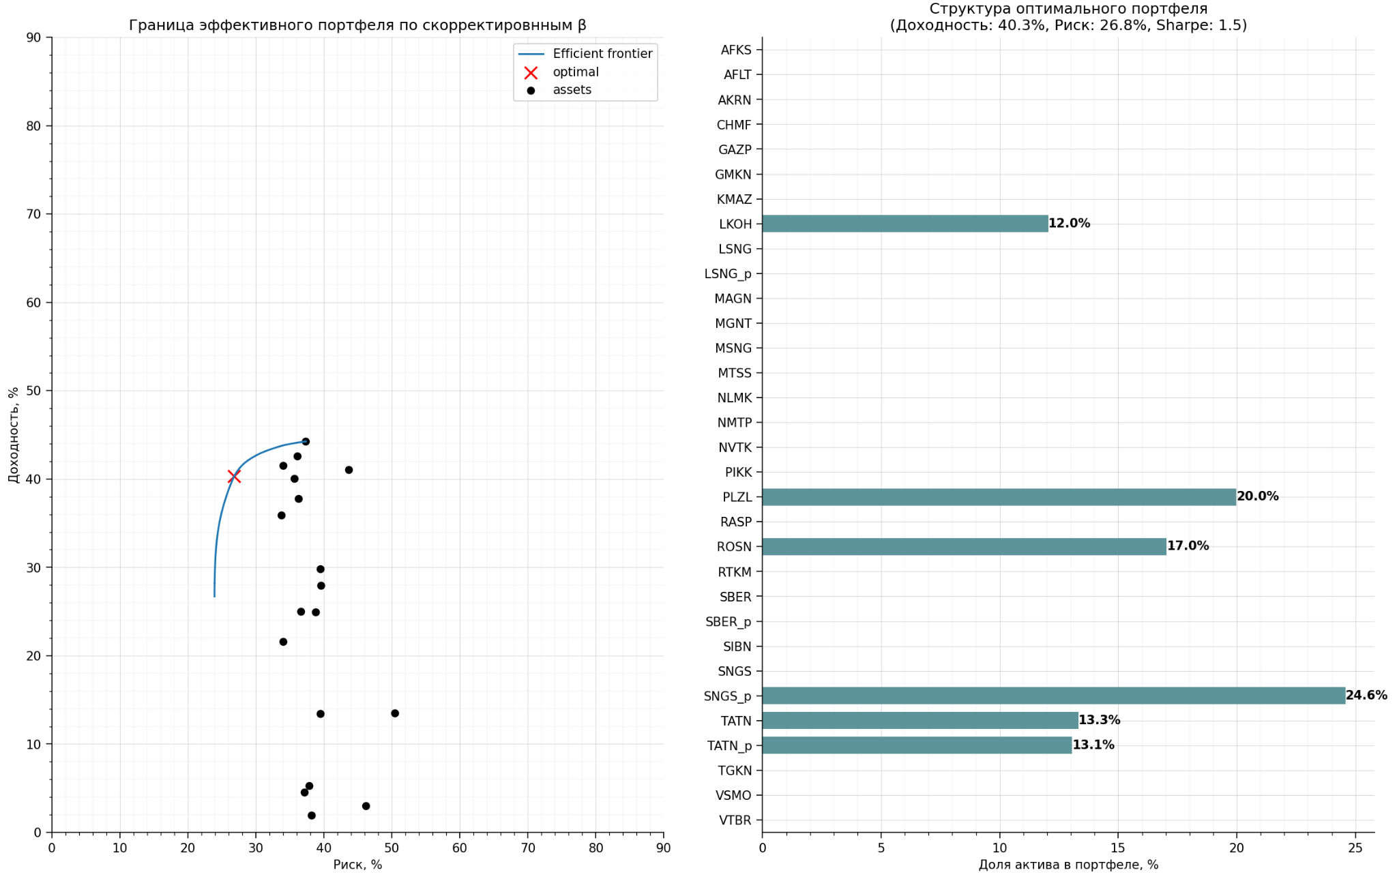
Управление портфелем в 2008-2024
Анализ границ эффективных портфелей на основе исторических доходностей, исторических и скорректированных β для окна 2022-2024
‹#›
Экономическая интерпретация полученных результатов:
Исторические доходности отражают фактические показатели за период 2022–2024, но могут недооценивать риск (15.4%), это приводит к более высокому коэффициенту Шарпа (1.9).
Исторические β учитывают систематический риск, что увеличивает оценку риска (22.9%) и снижает Шарпа (1.7). Это делает портфель более сбалансированным, но менее оптимистичным по доходности на единицу риска.
У метода скорректированных β самая высокая оценка риска (26.8%) и самый низкий Шарп (1.5). Это наиболее консервативный подход.

Slide 46
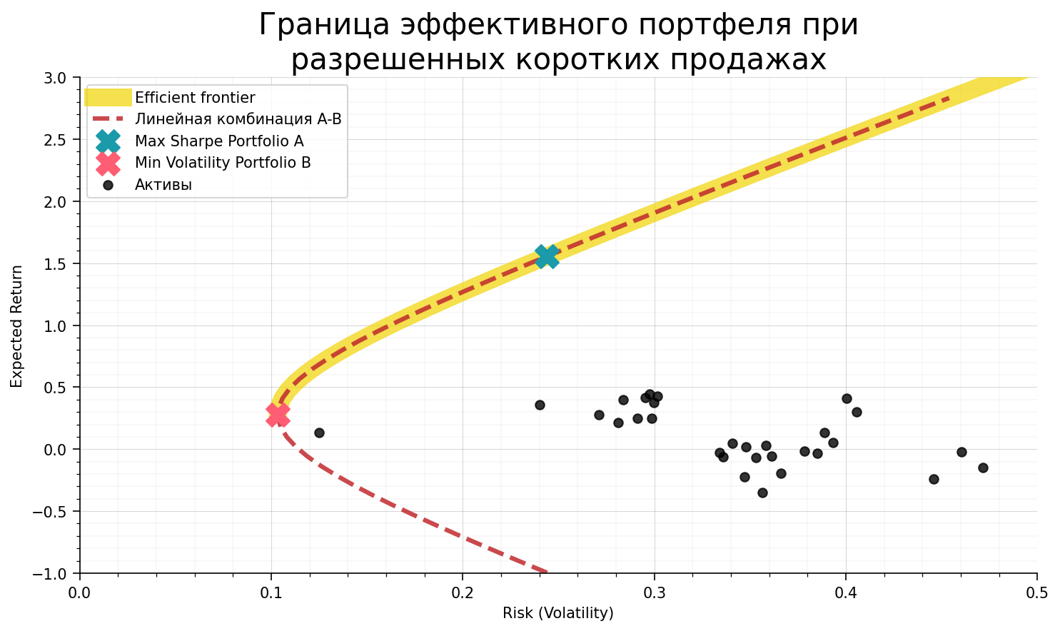
Управление портфелем в 2008-2024
Дополнительные пункты исследования
‹#›
Проверили Black’s two-fund theorem (1972), согласно которой все портфели на границе портфелей с минимальной дисперсией являются линейной комбинацией любых двух других портфелей на этой границе при условии, что короткие продажи разрешены.

Slide 47
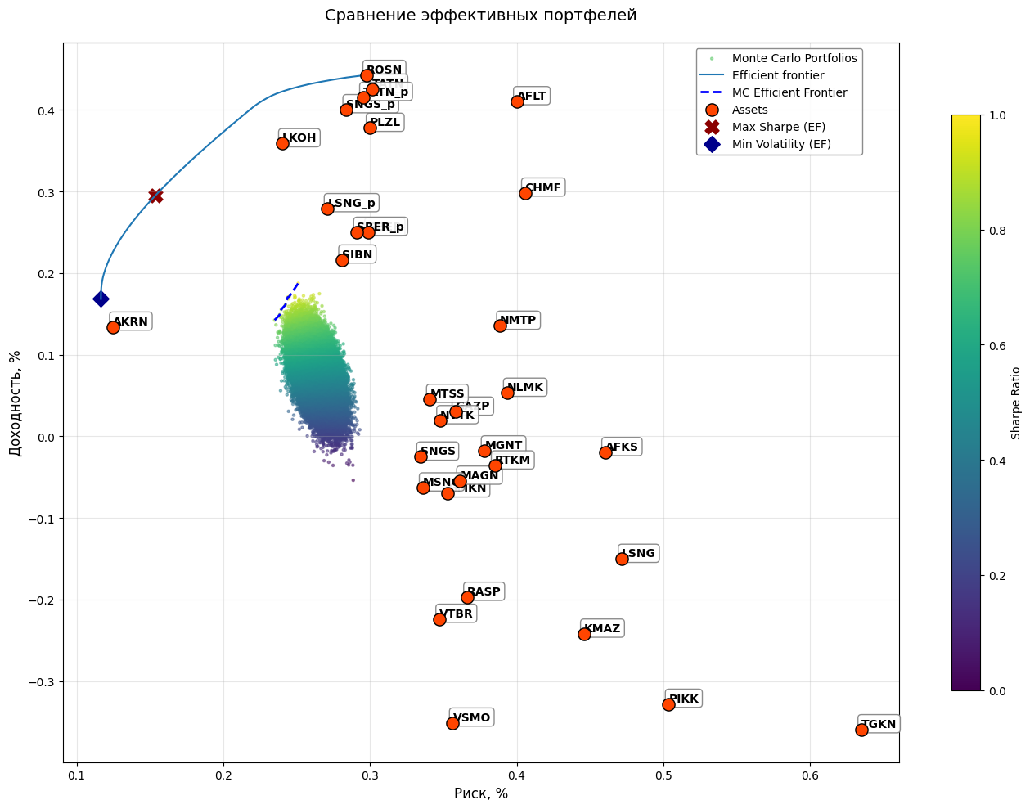
Управление портфелем в 2008-2024
Дополнительные пункты исследования
‹#›
Граница эффективных портфелей с помощью метода Монте-Карло:
Корреляционная сложность: При увеличении числа активов растет количество парных корреляций (для 32 активов — 496 уникальных корреляций). Метод Монте-Карло не учитывает эти взаимосвязи явно, что приводит к накоплению ошибок в оценке риска портфеля.
Вычислительные ограничения: Расчет ковариационной матрицы для 32 активов требует больше ресурсов. Кроме того, генерация случайных весов для 32 активов может привести к неоптимальному распределению, что искажает результаты.

Slide 48
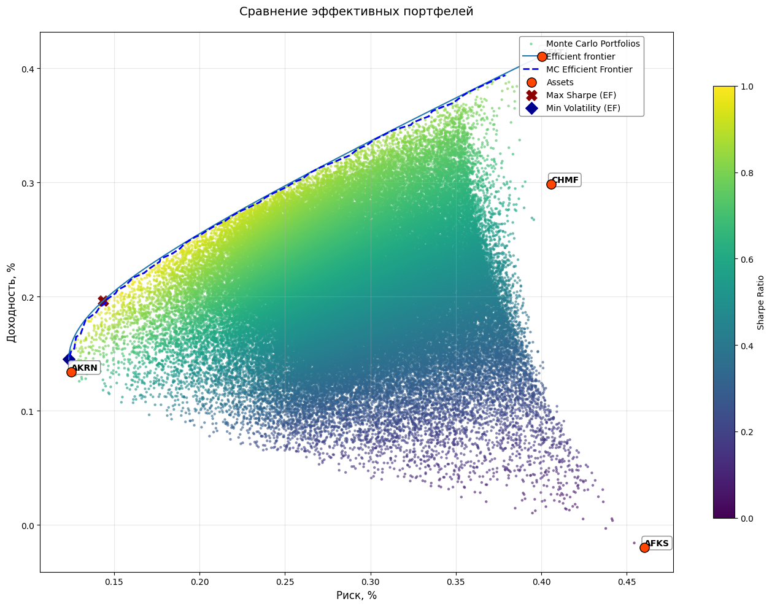
Управление портфелем в 2008-2024
Дополнительные пункты исследования
‹#›
Граница эффективных портфелей с помощью метода Монте-Карло для 4 акций:
Проклятие размерности: Для 4 активов пространство возможных комбинаций весов относительно мало. Даже 100 000 симуляций обеспечивает достаточную плотность точек для точной аппроксимации эффективной границы. Для всех 32 активов размерность задачи резко возрастает (симуляция даже 5 возможных долей для каждой акции потребует порядка 5^33 точек для покрытия, что является огромным числом). Пространство поиска становится экспоненциально больше, и 100 000 симуляций оказывается недостаточным для адекватного покрытия всех возможных комбинаций.
Разреженность данных: В 32-мерном пространстве случайно сгенерированные точки распределяются слишком разреженно, что затрудняет построение гладкой эффективной границы. Для сравнения: в 4-мерном пространстве точки расположены плотнее, что позволяет точнее определить границу.
Вывод
Метод Монте-Карло эффективен для малых портфелей (4–10 активов), так как обеспечивает достаточное покрытие пространства решений.

Slide 49
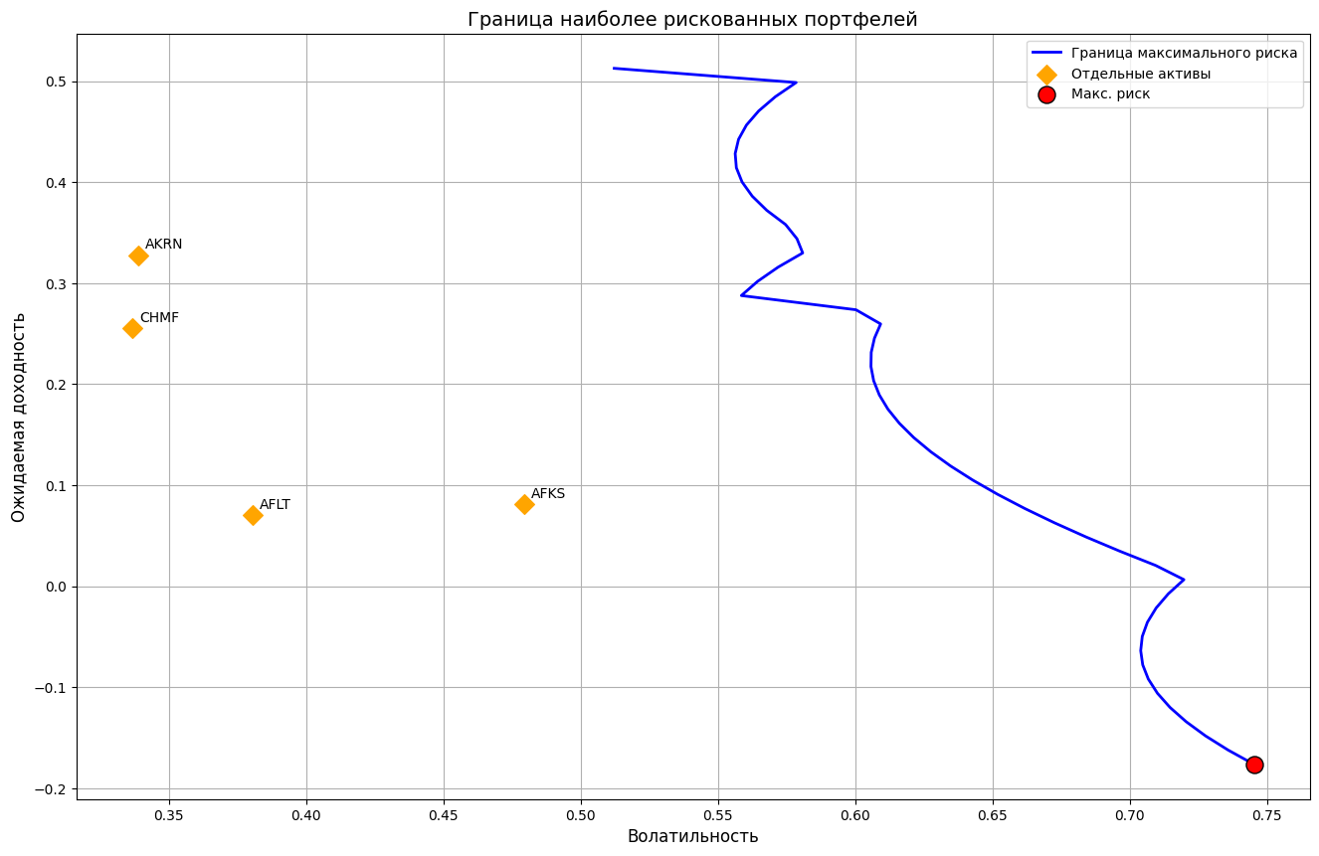
Управление портфелем в 2008-2024
Дополнительные пункты исследования
‹#›
Cтруктура наиболее рискованного портфеля по отобранным позициям (AFKS, AFLT, AKRN, CHMF):
AFKS: 100%, AFLT: 100%, AKRN: -100%
Эти активы имеют высокую индивидуальную волатильность и положительную ковариацию друг с другом, что усиливает вклад в общий риск, так как их совместные колебания суммируются.
Итоговый портфель не диверсифицирован — он концентрирует риск в активах с максимальным вкладом в дисперсию.
Волатильность портфеля: 0.7452

Slide 50
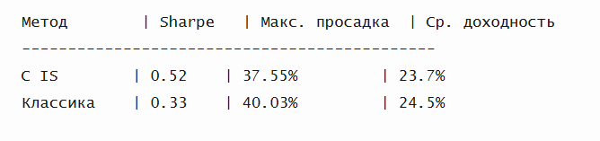
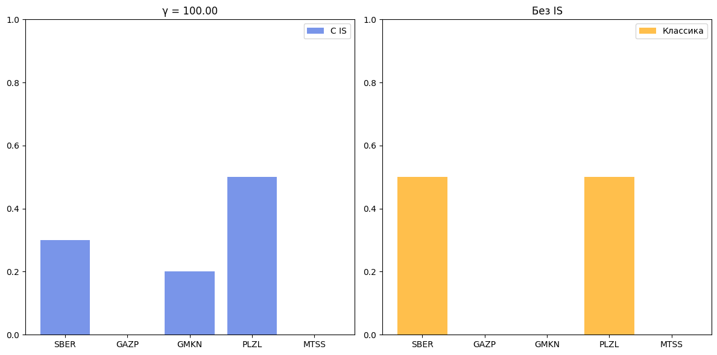
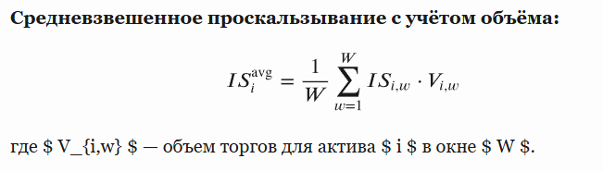
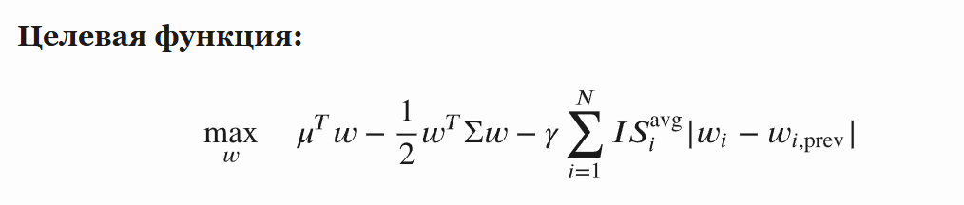
Управление портфелем в 2008-2024
Дополнительные пункты исследования
‹#›
Встроим Implementation Shortfall (IS) и сравним результаты:
Более высокий коэффициент Шарпа означает, что стратегия обеспечивает лучшую доходность на единицу риска.
Стратегия с IS жертвует небольшой частью потенциальной доходности ради снижения волатильности, защиты от экстремальных просадок и устойчивости к рыночным шокам.

Slide 51

Проект представили студенты 1 курса ФТиАД:
Ткалич Леонид
Шамшединов Илья
Шумилин Андрей
Шурыгин Всеволод
Управление портфелем в 2008-2024
‹#›
Внимание!
Спасибо за внимание.

